Slide 1
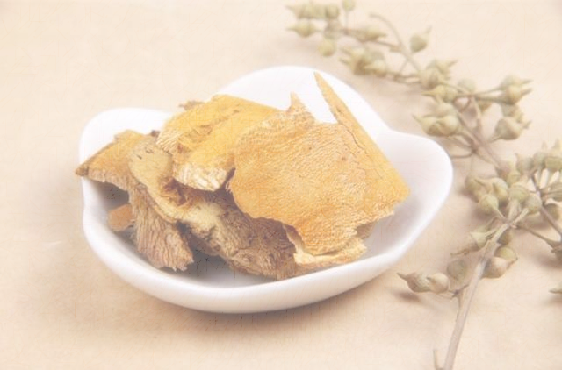
中西医治疗高尿酸血症及
痛风性关节炎的课题研讨
梁浩立医师，郭奕陽医师，李嘉瑄医师

Slide 2

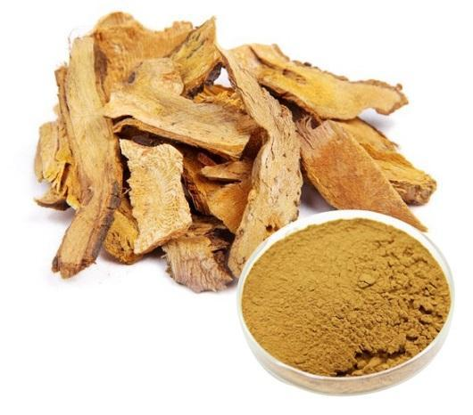
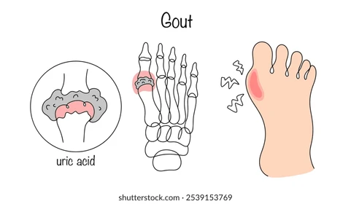
目录
高尿酸血症及痛风的定义
导致高尿酸的主要病因
痛风的中西医治疗
中医治疗痛风性关节炎的用药规律
中药方剂及西药治疗
急慢性痛风性关节炎的相关研究
结语及讨论

Slide 3

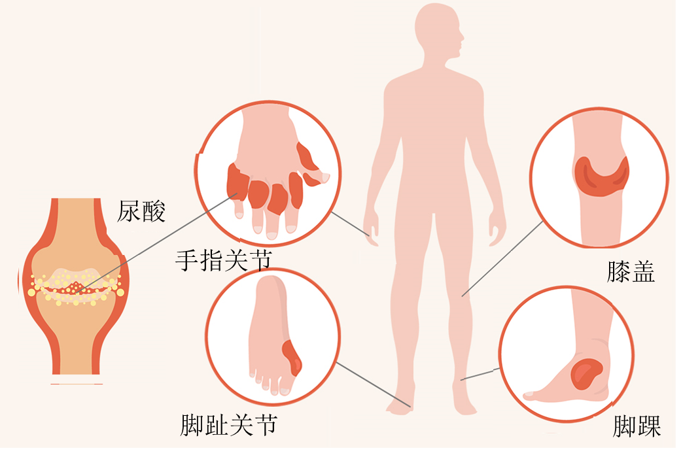
定义
高尿酸血症是嘌呤代谢紊乱引起的代谢性疾病
因尿酸产生过多和/或尿酸排泄减少，血尿酸浓度增高，过多的尿酸钠结晶沉积于关节内、关节周围、肾脏等部位，引起急/慢性炎症及组织损伤，即痛风。
血尿酸浓度正常范围：男性 <7mg/dL（416umol/L）,
女性 <6mg/dL（357umol/L）
临床可表现为关节处红、肿、热、痛，即痛风性关节炎。

Slide 4
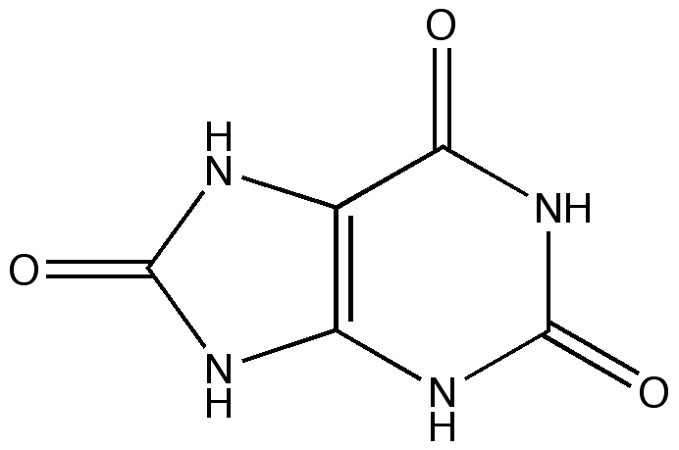
尿酸的生理意义
人体内最强大的还原性物质
能在低盐状态下维持正常血压
通过清除体内有害的化合物，阻断动脉粥样硬化的发生发展
血尿酸浓度维持在一定水平上，机体不易衰老及发生自身免疫性疾病和肿瘤等
（但因服用降尿酸药物而引起的低尿酸血症并不常见)
Notes:
hypouricemia of clinical significance caused by drugs given to lower uric acid is uncommon

Slide 5
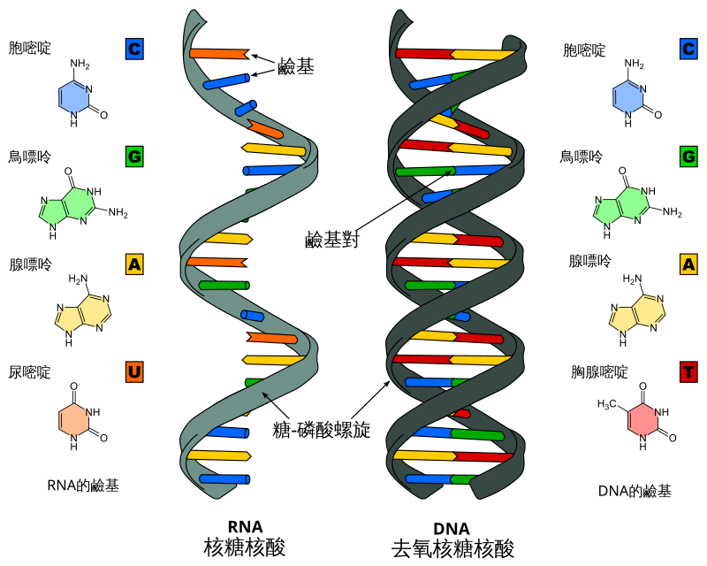
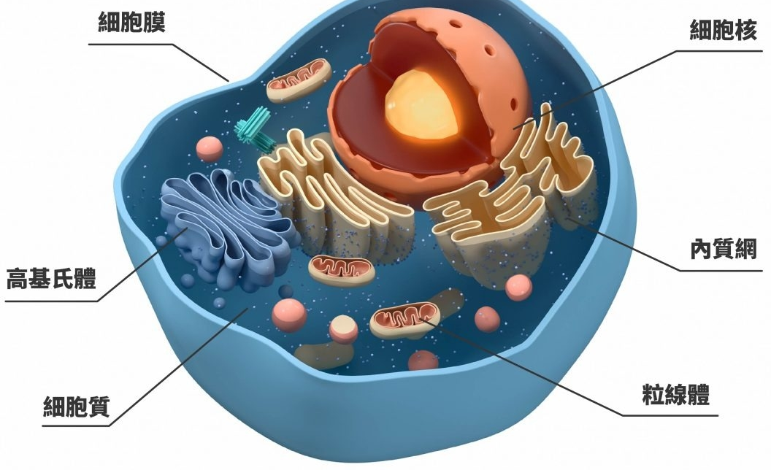
尿酸的产生
鸟嘌呤
尿酸
嘌呤代谢产物
核蛋白
细胞核
腺嘌呤
Notes:
体内核酸不断更新分解而来，而核酸存在于身体每个细胞
鸟嘌呤 - Guanine | 腺嘌呤 - Adenine

Slide 6
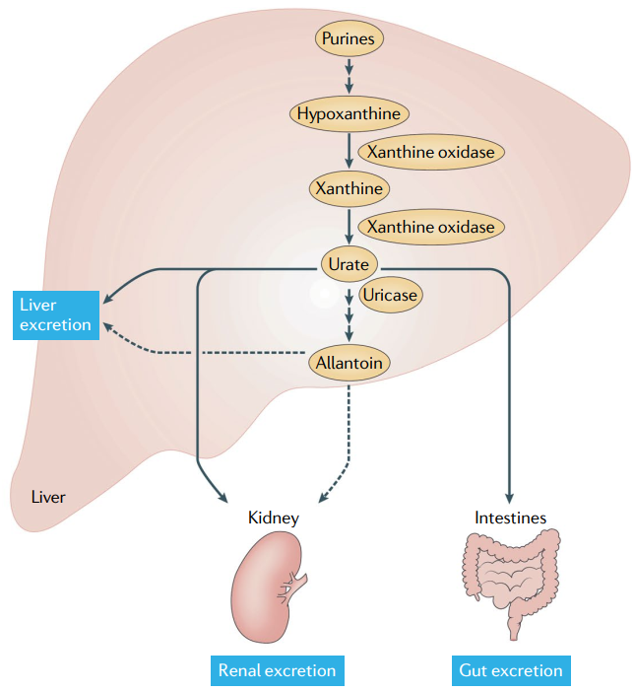
尿酸的来源和代谢
外源性（20%）：食物 – 海鲜、动物内脏、酒
内源性（80%）：嘌呤核苷酸的从头/旁路合成、核酸转换产生嘌呤核苷酸
（此源于新陈代谢，衰老细胞的代谢产物，相对恒定，除非体重迅速增加）
人体内的嘌呤经过肝脏代谢产生尿酸
尿酸排泄主要是通过肾脏（2/3)， 其次在肠道（1/3）
Anzai N, Endou H. Drug discovery for hyperuricemia. Expert Opin Drug Discov 2007;2:1251‑61.
Notes:
尿酸是人体内嘌呤代谢的终末产物，尿酸的合成是由人体氨基酸、二氧化碳、磷酸核糖与三磷酸腺苷（ATP）共同参与，并经过人体内某些酶的作用形成腺嘌呤，进而在人体黄嘌呤氧化酶或次黄嘌呤转化酶的作用下生成尿酸。

Slide 7
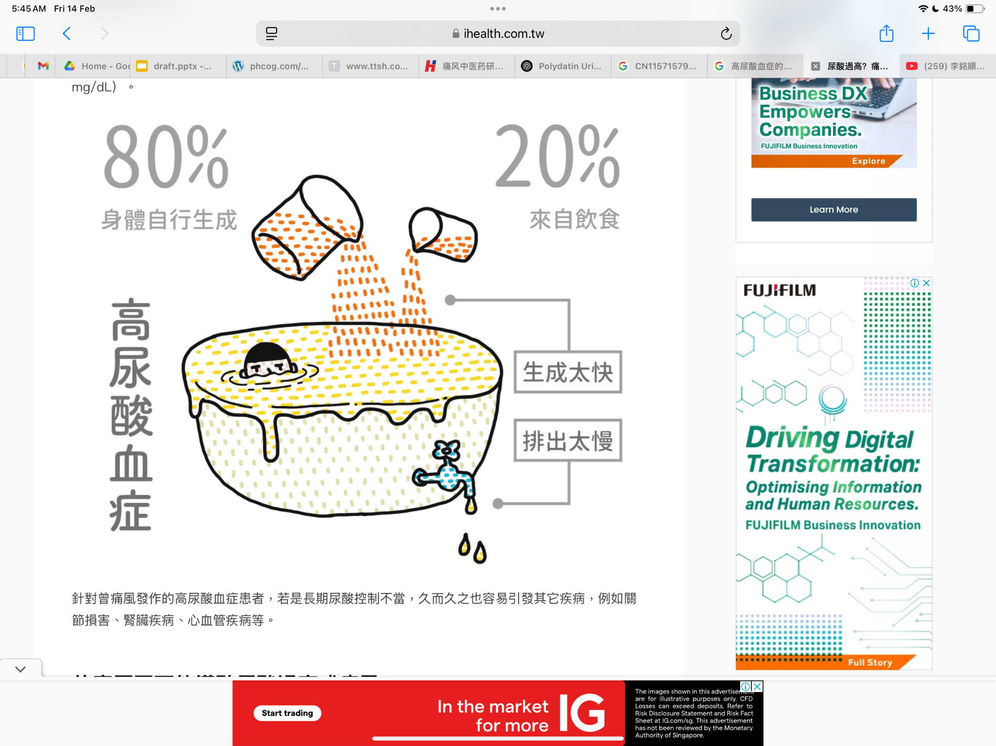
导致高尿酸的原因
尿酸生成过多：
外源性摄入过多嘌呤、嘌呤合成过程中酶的缺损
尿酸排泄减少：
肾小球滤过减少、肾小管分泌减少和重吸收增高
生成及排泄之间的平衡决定了血尿酸的浓度
生成过多
排泄减少

Slide 8
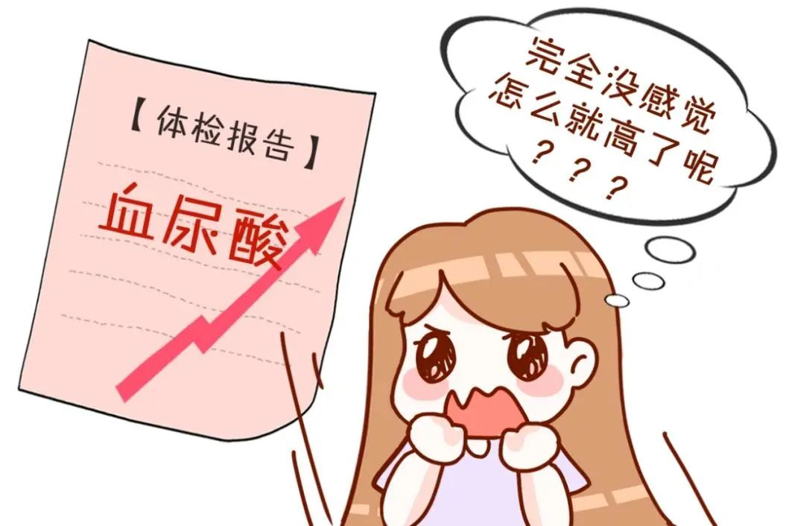
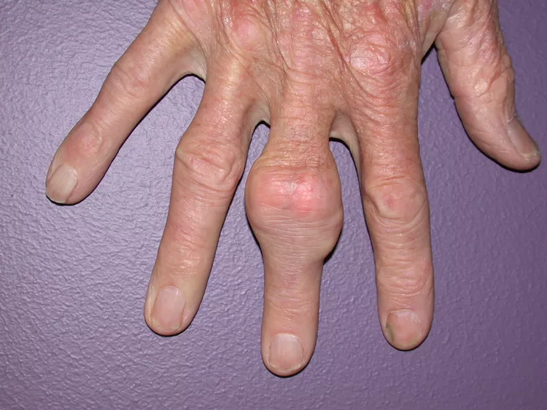
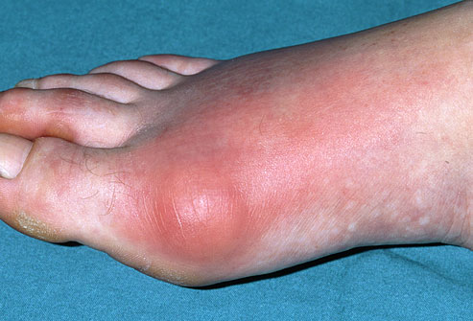
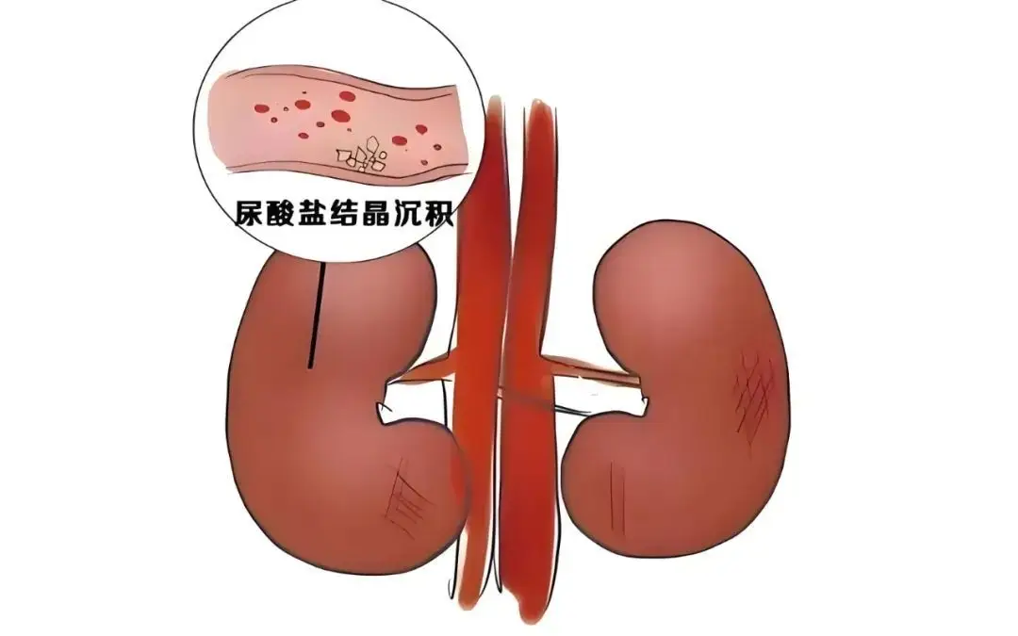
痛风的临床病程分期
高尿酸血症期
慢性痛风性关节炎期
患者关节疼痛持续，血尿酸水平持续波动，可伴有痛风石出现的时期
仅血尿酸水平升高的时期，患者痛风未曾发作
1
2
3
4
急性痛风性关节炎期
痛风性肾病期
患者关节炎突然发作，关节红肿热痛，疼痛剧烈
微小的尿酸盐结晶沉积于肾间质，导致慢性肾小管间质肾炎，引起肾小管萎缩变形，间质性纤维化，导致肾功能不全的时期
https://www.verywellhealth.com/gout-tophi-tophus-what-is-it-189830
https://www.orthopaedicsurgeon.com.sg/patients-education/general/gout/
Notes:
痛风是尿酸的合成增加或排出减少所引起的一组综合征，其临床特点为关节炎、痛风石、泌尿系统结石及痛风性肾病
除高尿酸血症外可表现为急性关节炎、痛风石、慢性关节炎、关节畸形、慢性间质性肾炎和尿酸性尿路结石。 高尿酸血症患者只有出现上述临床表现时，才称之为痛风

Slide 9
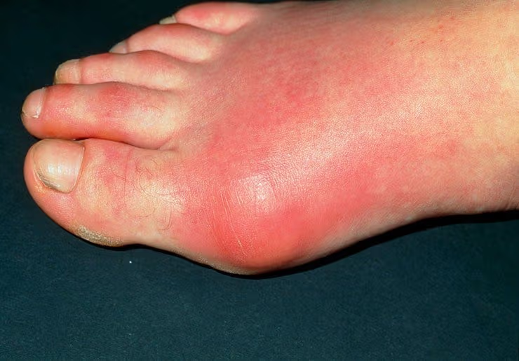
痛风的临床症状
剧烈的关节疼痛，通常会累及拇趾，但也可能发生在任何关节（脚踝、膝部、肘部、手腕和手指）疼痛可能在开始出现后的最初 4 到 12 小时内最为严重
持续的不适感，可能会持续几天到几周。
红肿发炎。一个或多个受累关节出现肿胀、压痛、发热和泛红。
关节活动度受限。
https://www.emed.com/uk/what-we-treat/gout

Slide 10

痛风的风险因素
高嘌呤食物（每100g食物中嘌呤含量>150-200mg）
内脏肉类 – 肝脏、肾脏和大脑
红肉和野味，如小牛肉和鹿肉
海鲜 – 扇贝、蟹、虾和鱼子
鱼类 – 鳟鱼、鲭鱼、金枪鱼、沙丁鱼
酒精和啤酒
含糖饮料 – 果汁和碳酸饮料
添加糖 – 蜂蜜、龙舌兰花蜜和高果糖玉米糖浆
酵母 – 营养酵母、啤酒酵母和其他酵母补充剂
男性多于女性（30-50岁之间）
家族史
体型肥胖
药物 （如利尿剂、降压药）
代谢综合征、内分泌系统紊乱
高嘌呤饮食的摄入
https://www.mountelizabeth.com.sg/zh/health-plus/article/gout-diet
Notes:
although food is one of the things patients can control, if they alr say they very 注意饮食, you can remind the audience that we should also ask the patient about their 药物史 and other medical conditions (like ask patient to go ask their WM doctor) cos as you point out in later slides, diet is not the primary cause.

Slide 11

痛风的诊断及检查
血尿酸浓度：男性>7mg/dL（416umol/L）,
女性>6mg/dL（357umol/L）
关节液检测
X线影像学
超声检查
Notes:
（血检）有些人尿酸水平较高，但从未患过痛风。有些人有痛风的体征和症状，但尿酸水平并无异常。

Slide 12
痛风与假性痛风的鉴别诊断
 | 痛风 | 假性痛风
原因 | 尿酸盐结晶堆积 （MSU） | 焦磷酸钙结晶堆积 （CPPD）
好发性别 | 大多为男性 | 男女比例相当
好发年龄 | 30-50岁之间 | 60岁以上
好发部位 | 初期以大脚趾为多见 | 侵犯大关节如：膝、踝、腕、肘
治疗 | 降低尿酸药物 （需长期治疗） | 症状治疗 （症状消除即可停药）
饮食 | 需要饮食控制 | 无需饮食控制

Slide 13

西医治疗
秋水仙碱 （Colchicine）
非甾体抗炎药物（NSAIDS）
eg naproxen, indomethacin, ibuprofen, diclofenac, meloxicam, celecoxib
糖皮质激素类
eg prednisone
抗炎镇痛药物

Slide 14

西医治疗
抑制尿酸合成：别嘌醇（Allopurinol）、非布司他（Febuxostat）等
促进尿酸排泄：丙磺舒（Probenecid）、苯溴马隆（Benzbromarone）等
促进尿酸分解：普瑞凯希Pegloticase
降尿酸药物

Slide 15
中医对痛风的认识
病因病机：
内因 – 正气不足，肝脾肾运化失调，饮食不节，喜食肥甘厚味。
（肝失疏泄、脾失健运、肾气失司、湿热内生）
外因 – 风寒湿三气侵袭经络。
内外因相互作用，痰、瘀、湿、热注于肌肉关节之间，使气血运行不畅，四肢疼痛，故而发病。
病位在肾，与肝、脾等脏密切相关。
脾肾亏虚是其本；痰浊、湿热、瘀血是其标。

Slide 16
中医对痛风的认识
《金匮要略・中风历节病脉证并治》：“历节疼不可屈伸，此皆饮酒汗出当风所致。”
《丹溪心法》： “痛风，四肢百节走痛是也。”
《严氏济生方》：“夫白虎历节病者，世有体虚之人，将理失宜，受风寒湿毒之气，使筋脉凝滞，血气不流，蕴于骨节之间，或在四肢，肉色不变，其病昼静夜剧，其痛彻骨，如虎之啮，名曰白虎之病也”
痛风发病时痛苦异常，在古代称为“白虎历节”，就像老虎咬人的关节一样，可谓疼痛难忍。

Slide 17
痛风中医分型
证型 | 症状 | 治法 | 方剂 | 中药
寒湿痹阻证 | 关节冷痛，得寒痛甚，得热痛减，关节拘急；畏寒肢冷，喜温，口淡不渴。 舌质淡苔白或腻，脉弦或紧。 | 温经散寒， 祛湿通络 | 桂枝附子汤 《伤寒论》， 桂枝芍药知母汤 《金匮要略》 | 桂枝、麻黄、防风、白术、白芍、知母、生姜、细辛、羌活、独活、黄芪、牛膝、山药、白芷
湿浊内蕴证 | 关节重痛，肢体困重；形体肥胖，口腻不渴，大便黏滞。 舌质淡胖，或有齿痕，苔白腻，脉滑。 | 祛湿化浊 | 平胃散 《太平惠民和剂局方》合五苓散 《伤寒论》 | 苍术、厚朴、陈皮、猪苓、泽泻、车前子、桂枝、白术、土茯苓、萆薢、薏苡仁、玉米须、冬瓜皮
中国中西医结合学会风湿类疾病专业委员会. 痛风及高尿酸血症中西医结合诊疗指南. 中医杂志, 2023, 64(1): 98-106.

Slide 18
痛风中医分型
证型 | 症状 | 治法 | 方剂 | 中药
湿热毒蕴证 | 关节红肿热痛，关节痛剧，关节疼痛频繁发作；发热，烦躁不安，口苦口臭，大便黏滞不爽或臭秽。 舌质红苔黄腻或黄厚，脉弦滑或滑数。 | 清热解毒， 利湿化浊 | 四妙散《成方便读》， 当归拈痛汤汤 《医学启源》 | 苍术、黄柏、牛膝、防风、车前子、土茯苓、萆薢、泽泻、虎杖、赤芍、牡丹皮、茵陈、秦艽、当归、黄芩、猪苓
痰瘀痹阻证 | 关节肿痛，反复发作，局部硬结或皮色暗红，关节刺痛，屈伸不利，关节畸形； 舌质紫暗，苔白腻，脉弦或弦滑。 | 化痰散结， 活血通络 | 上中下通用痛风方《丹溪心法》，双合汤 《万病回春》 | 当归、川芎、桃仁、半夏、胆南星、龙胆草、威灵仙、赤芍、丹参、泽兰、络石藤、僵蚕、地龙
急性发作
Notes:
虎杖能清热利湿，散瘀止痛。

Slide 19
痛风中医分型
证型 | 症状 | 治法 | 方剂 | 中药
脾虚湿热证 | 关节肿痛缠绵难愈，局部硬结；身重烦热，脘腹胀满，大便黏滞不爽或溏稀。 舌淡胖，或有齿痕，苔白腻或黄腻，脉细滑。 | 益气健脾， 清热利湿 | 防己黄芪汤《金匮要略》 | 防己、黄芪、白术、苍术、黄柏、牛膝、茯苓、茵陈、陈皮、太子参、山药、莲子、薏苡仁、泽泻、车前子、丝瓜络
脾肾亏虚证 | 关节酸痛反复发作，关节屈伸不利，僵硬或畸形；神疲乏力，腰膝酸软，肢体困重，周身浮肿。 舌质淡，苔白，脉沉缓或沉细。 | 健脾益肾， 燥湿化浊 | 济生肾气丸 《济生方》合参苓白术散《太平惠民和剂局方》 | 熟地黄、山茱萸、山药、泽泻、牡丹皮、茯苓、陈皮、肉桂、桑寄生、续断、杜仲、黄芪、党参、白术、茯苓、车前子、独活

Slide 20
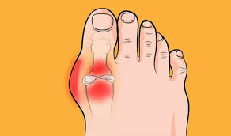
中医辨病与辨证
高尿酸血症期
慢性痛风性关节炎期
寒湿痹阻证、痰瘀痹阻证
、脾虚湿热证、脾肾亏虚证
湿浊内蕴证
1
2
3
4
急性痛风性关节炎期
痛风性肾病期
湿热毒蕴证
脾肾亏虚证、痰瘀痹阻证

Slide 21
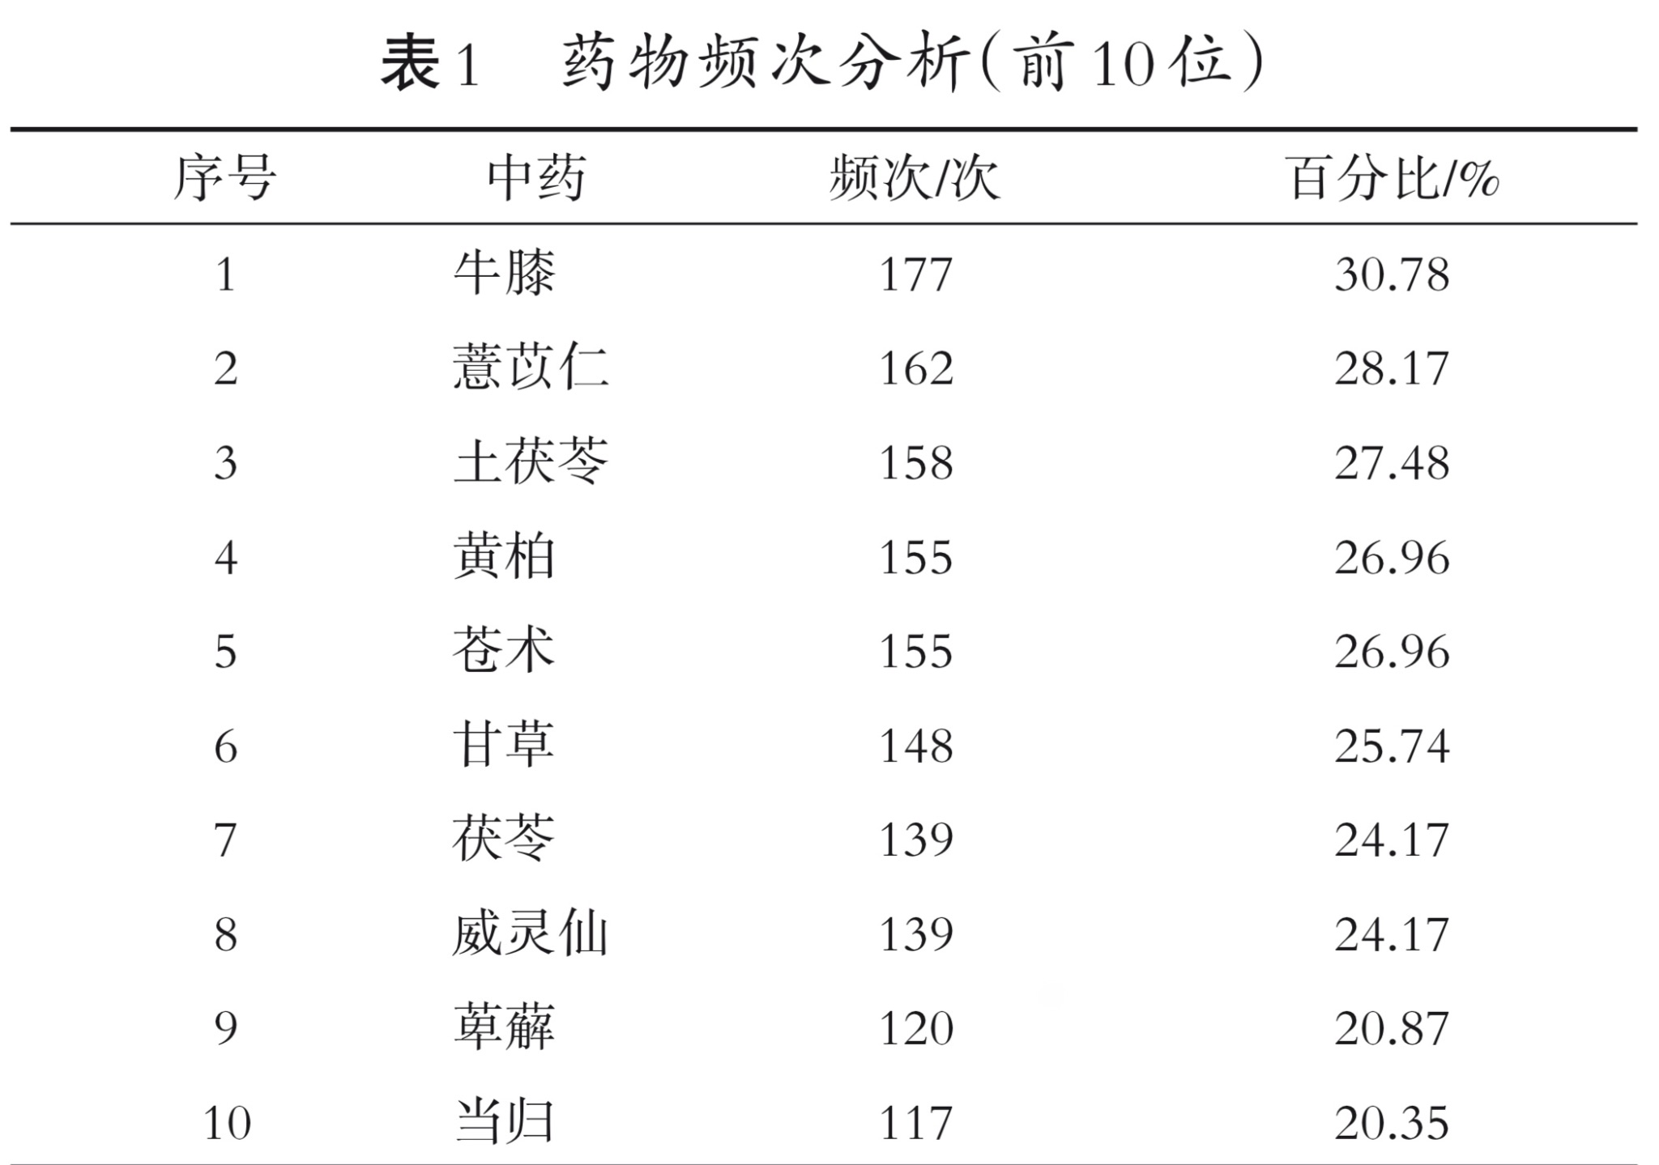
中药治疗痛风性关节炎的用药规律
急性痛风性关节炎
研究共纳入 575 项专利中药复方，
涉及中药 674 味， 使用频次前 5 位的药物依次为：
1）牛膝
2）薏苡仁
3）土茯苓
4）黄柏
5）苍术
钱爱,黄传兵,李明,程园园,朱雅文,胡可心.基于多元数据挖掘探析专利中药复方治疗痛风性关节炎的用药规律[J].上海中医药杂志,2024,58(12):16-21.

Slide 22
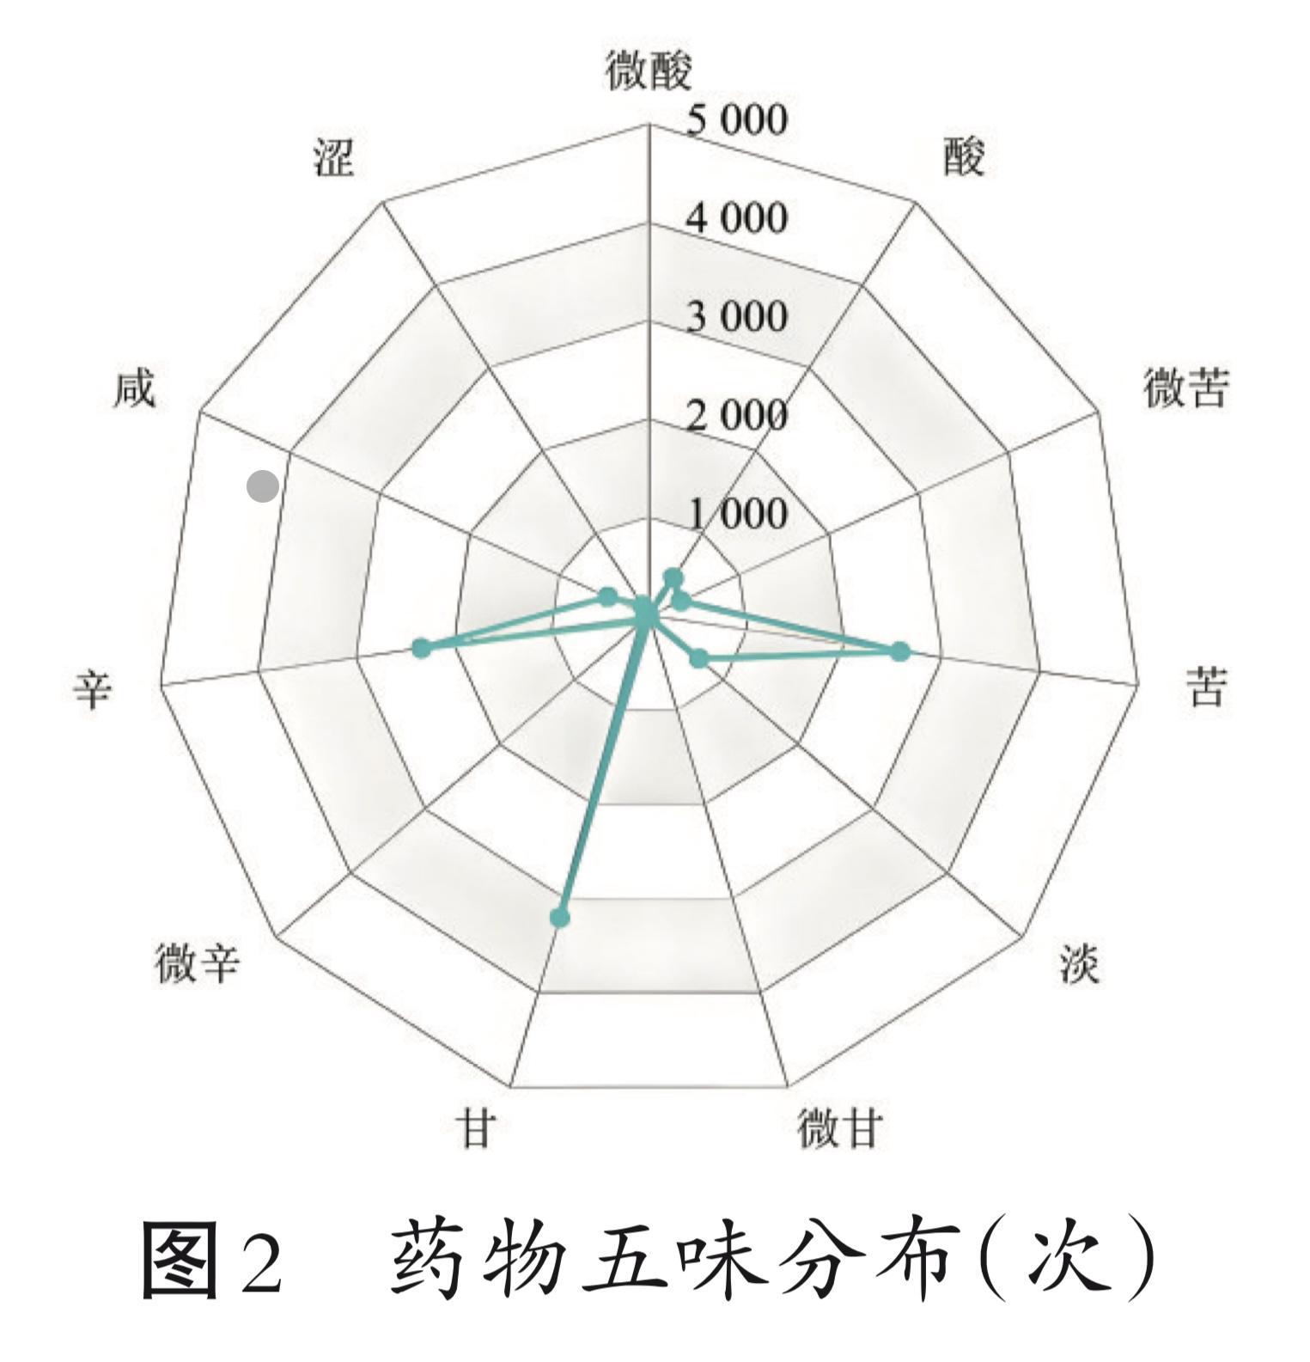
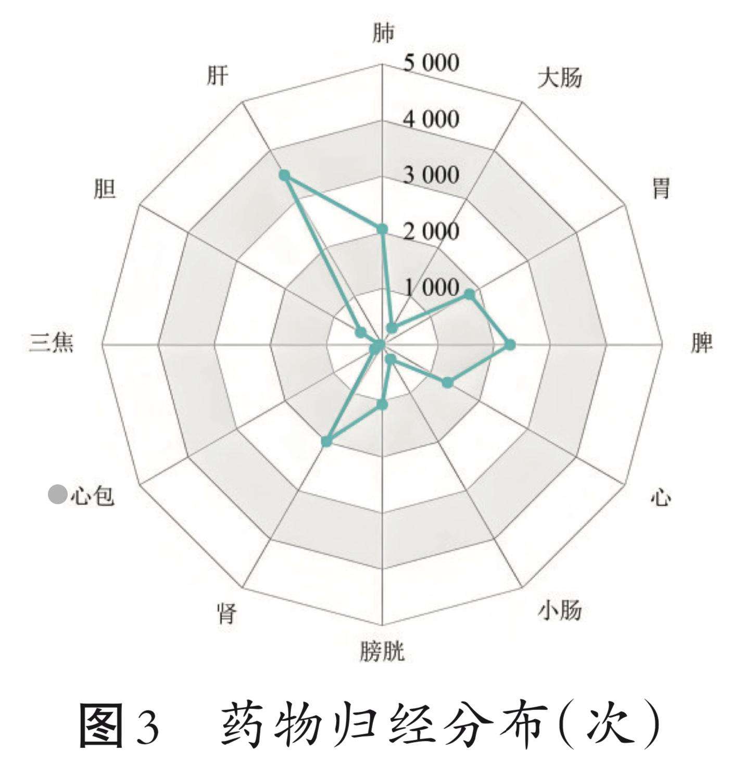
中药治疗痛风性关节炎的用药规律
药物五味、归经分布
- 甘味、苦味、辛味为主
- 肝经、脾经、肺经为主
钱爱,黄传兵,李明,程园园,朱雅文,胡可心.基于多元数据挖掘探析专利中药复方治疗痛风性关节炎的用药规律[J].上海中医药杂志,2024,58(12):16-21.

Slide 23
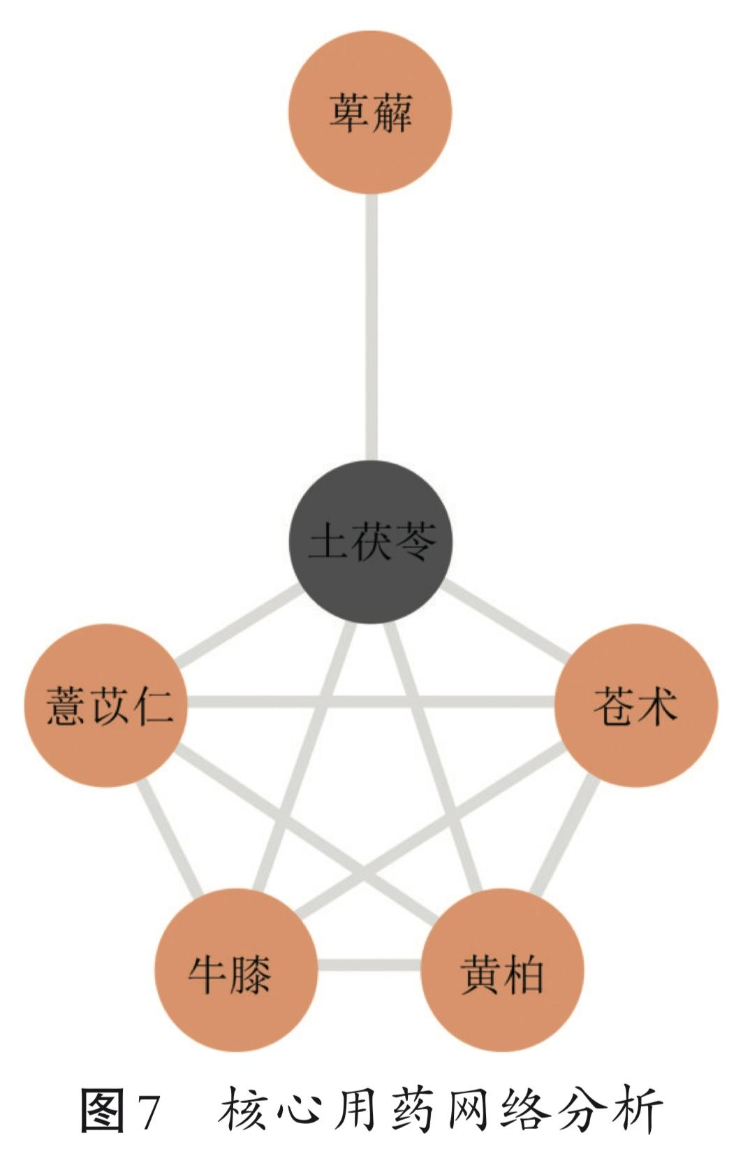
中药治疗痛风性关节炎的用药规律
提取治疗痛风性关节炎的专利中药复方的核心药物后，
结果显示核心药物网络是由土茯苓、 薏苡仁、 苍术、 牛膝、 黄柏、萆薢6味中药组成
钱爱,黄传兵,李明,程园园,朱雅文,胡可心.基于多元数据挖掘探析专利中药复方治疗痛风性关节炎的用药规律[J].上海中医药杂志,2024,58(12):16-21.

Slide 24
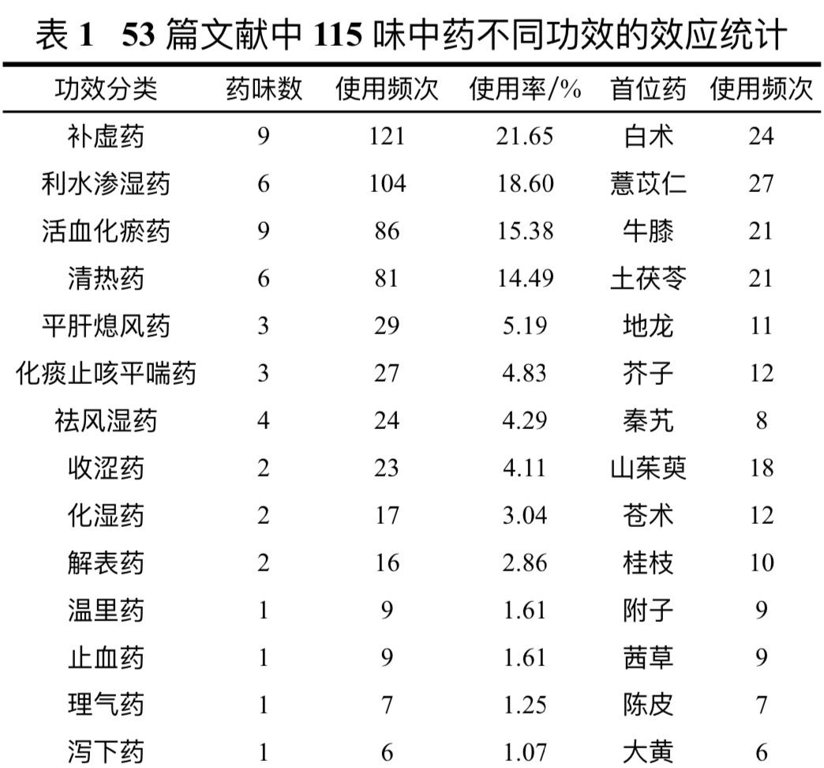
中药治疗痛风性关节炎的用药规律
慢性痛风性关节炎
补虚药
利水渗湿药
活血化瘀药
清热药
占总频次的70.13%
用药规律重视补益肝脾肾， 也强调泄浊利湿及化瘀通络
病机：肝脾肾亏虚为本， 痰湿瘀阻滞为标
治疗注重扶正祛邪、 标本兼顾
徐熠,徐玲玲,刘静,年华.中药治疗慢性痛风性关节炎的规律及其Logistic回归分析[J].世界临床药物,2013,34(08):469-472.

Slide 25

那么从西医的角度，中草药是如何发挥其作用的呢？
中草药含有较多不同的有效成分，
作用机制较复杂。
Notes:
"so how does TCM herbs work from the WM perspective?" > just mention that TCM herbs have a lot of different components and work in complicated ways, due to time you all just picked one, then talk about 虎杖 as an example and show the slides > intro the remaining papers （由于时间关系，我们今天会简单介绍虎杖及其治疗作用）

Slide 26
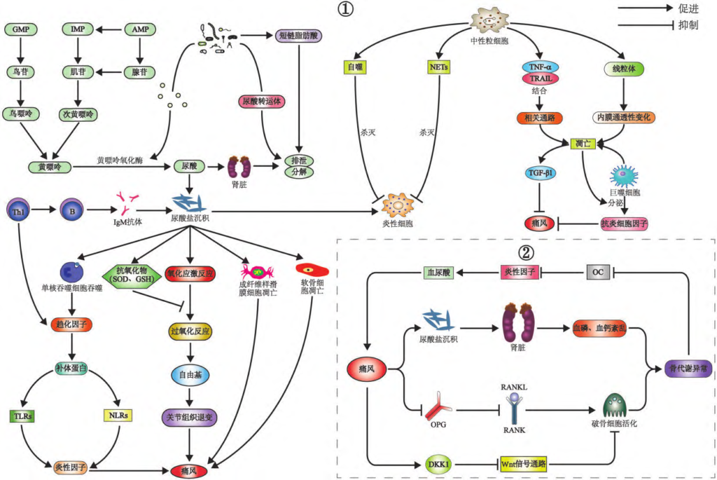
痛风发病机制
Notes:
从西医角度，痛风的发病机制为：

Slide 27
味苦，归肝、胆、肺经
现代中医常用虎杖复方制剂治疗急性痛风性关节炎
虎杖
具有利湿退黄、清热解毒、
散瘀止痛、活血通经的功效
现代药理学显示虎杖具有抗菌消炎、抗氧化、抗病毒的功效

Slide 28
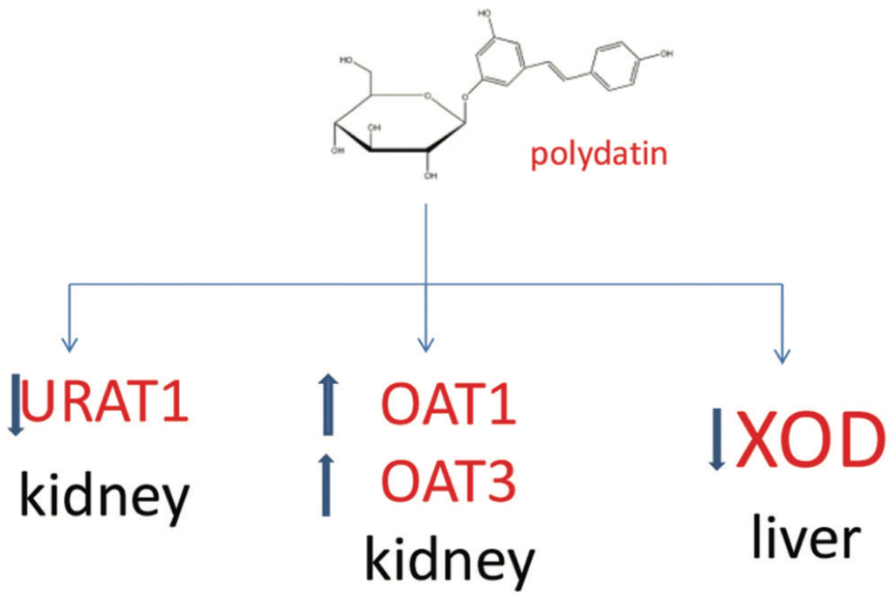
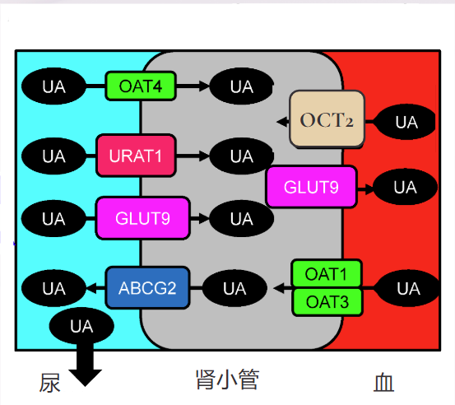
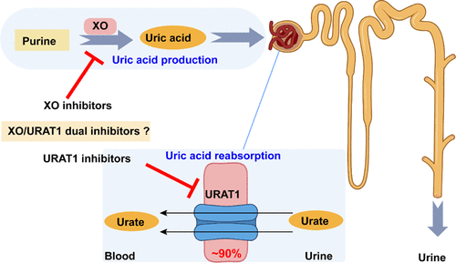
虎杖苷的降尿酸作用及机制
增强肾脏对尿酸的排泄作用
抑制尿酸重吸收的转运蛋白URAT1的mRNA表达
此作用与丙磺舒 (Probenecid) 相同
增加尿酸分泌转运蛋白
OAT1、OAT3的mRNA表达
抑制肝脏对尿酸的合成作用
抑制黄嘌呤氧化酶 (XOD) 的活性
此作用与别嘌醇（Allopurinol）相同
Xu, W., Chen, Y., Li, F., Zhang, X., Li, C., Wu, C., Huang, Y., & Xia, D. (2023). Polydatin alleviates hyperuricemia combined with gouty arthritis in mice via regulating urate transporters, NLRP3 inflammasome and NF-κB pathway. Journal of Functional Foods.
Notes:
虎杖苷具有抗氧化、抗炎、抗肿瘤等多种生物活性
黄嘌呤氧化酶（XOD）是体内催化黄嘌呤和次黄嘌呤生成尿酸的关键酶，抑制黄嘌呤氧化酶的活性便能减少尿酸生成
发挥降尿酸作用

Slide 29
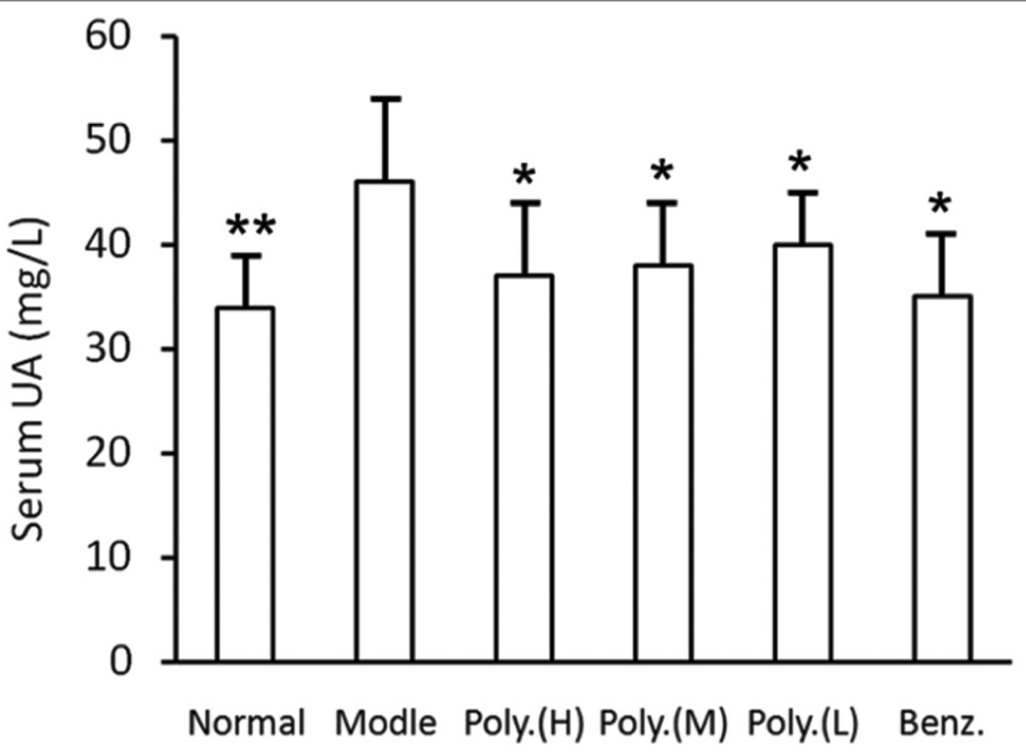
虎杖苷对高尿酸血症老鼠的治疗作用
与模型组相比，使用不同剂量的虎杖苷（5、10 和 20 mg/kg）以及阳性对照组（苯溴马隆，26 mg/kg）后，血清尿酸水平显著降低。
虎杖苷实验组的血清尿酸水平高于正常组但低于模型组，
并且三种剂量组之间没有统计学差异 (P>0.05):
虎杖苷降低了血清尿酸水平，但在5‑20 mg/kg剂量范围内，其疗效与剂量之间没有明显关系
血清尿酸（mg/L）
正常组
模型组
虎杖苷 (高)
虎杖苷 (中)
虎杖苷 (低)
苯溴马隆
*: P<0.05 vs 模型组
**: P<0.01 vs 模型组
Wu S, Wu G, Jiang H, Wu H. Polydatin lowers serum uric acid levels by increasing its excretion and suppressing production. Phcog Mag 2022;18:1089-95.

Slide 30
穿虎痛风合剂治疗急性痛风性关节炎的临床研究
随机、双盲安慰剂、非劣效性研究
穿虎痛风合剂的药物组成：
穿山龙15g、虎杖15g、忍冬藤30g、防风15g、威灵仙15g、土茯苓15g、川牛膝15g、川芎15g、萆薢12g、木瓜15g、海藻酸钠1g、甘草6g
观察对象：176名受试者，随机分为
治疗组 88例（穿虎痛风合剂【CH】 + 秋水仙碱安慰剂 + 依托考昔）
对照组 88例（秋水仙碱【Col】 + 穿虎痛风合剂 + 依托考昔）
纳入标准：1）符合1977年美国风湿病学会分类标准的痛风成人（18岁及以上）
2）疾病发作持续时间不超过48小时
疗程：10天，观察期为12周
Wang Y, Wang L, Li E, Li Y, Wang Z, Sun X, Yu X, Ma L, Wang Y, Wang Y. Chuanhu anti-gout mixture versus colchicine for acute gouty arthritis: a randomized, double-blind, double-dummy, non-inferiority trial. Int J Med Sci. 2014 Jun 14;11(9):880-5.
Notes:
疼痛达峰时间<24小时；2、症状缓解时间<14天
患者需卧床休息，避免抬举患肢，避免过度劳累、紧张和受凉；2）低嘌呤饮食，禁烟、酒、动物内脏、鱼、虾和未发酵的大豆食品；3）每日饮水量充足，2000-3000毫升；

Slide 31
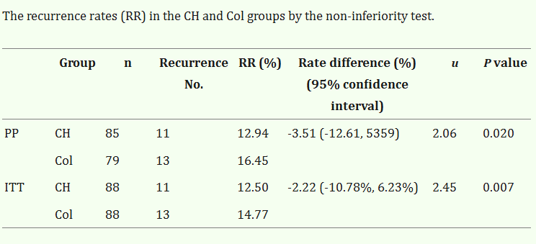
穿虎痛风合剂治疗急性痛风性关节炎的临床研究
痛风性关节炎的复发率
本研究观察了患者在三个月内出现痛风性关节炎的复发率。
在意向治疗（ITT）分析中，复发率的差异为 -2.22%（95% 置信区间：-10.78%至6.23%）
在遵循研究方案（PP）分析中，差异为 -3.51%（95% 置信区间：-12.61%至5.59%）
根据痛风性关节炎的复发率，穿虎痛风合剂的治疗效果不劣于秋水仙碱治疗
Notes:
在中国原发性痛风诊断和治疗指南表明痛风治疗的目的就是第1，迅速有效地缓解和消除急性发作症状，第2，预防急性关节炎复发
意向治疗分析（intention to treat analysis, ITT） 是指将受试者随机分入RCT中的任一组，不管他们是否完成了试验，或者是否真正接受了该组的治疗，都保留在原组进行结果分析。这种分析方法最大限度地保留了随机化的信息。它只对实验依从的人进行分析，而剔除了不依从者在疗效分析方面,ITT分析常常会低估试验的疗效,而PP分析又会过高地估计试验的疗效。对这两种分析结果的差别进行讨论和解释将有利于说明临床试验结果
目前，RCT研究都将ITT分析作为临床疗效比较的主要分析方法。ITT分析的优势在于它提供了一个没有偏倚的疗效比较方法（每一个研究对象无论是否都随访至观察终点，都将按照最初的随机分组全部参与最终的统计分析，即不会破坏组间可比性）

Slide 32
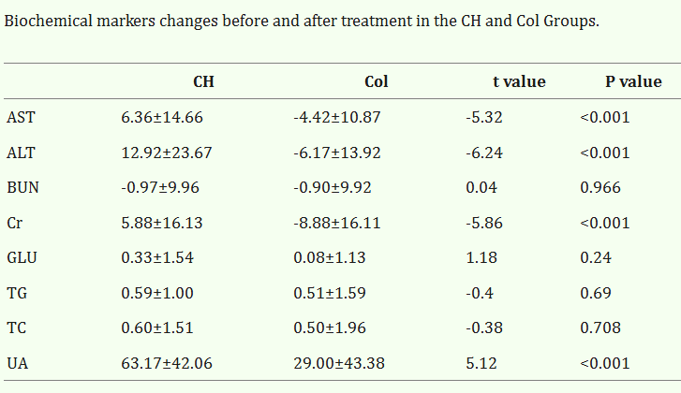
穿虎痛风合剂治疗急性痛风性关节炎的临床研究
血尿酸水平
与秋水仙碱组相比，穿虎痛风合剂组的尿酸水平下降趋势更加显著（P <0.001）

Slide 33
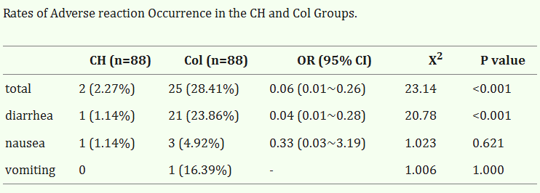
穿虎痛风合剂治疗急性痛风性关节炎的临床研究
安全性评价
在秋水仙碱组中，有25例出现不良反应，而在穿虎痛风合剂组中，有2例出现不良反应。
总不良反应的发生率分别为穿虎痛风合剂组3.27%和秋水仙碱组28.41%。P<0.001

Slide 34
穿虎痛风合剂治疗急性痛风性关节炎的临床研究
小结
本研究是一项随机、双盲安慰剂、非劣效性研究，避免数据收集和评价过程中带来的可能的偏倚。
单用穿虎痛风合剂可改善中医证候, 对降尿酸水平显著, 不劣于单用秋水仙碱
秋水仙碱是临床上用于治疗痛风的常用药物， 但严重的副作用使其临床应用受到一定限制，中药方剂如穿虎痛风合剂临床疗效好，不良反应发生率低，或可提供临床应用价值
研究重视观察痛风性关节炎的复发率，有利于对受试合剂有效性的观察
虽然研究有记录患者关节疼痛、肿胀、活动受限等分数，但未公布相关结果，不便于进行痛风急性发作的评估
穿虎通风合剂治疗急性痛风性关节炎的作用机理还需进一步探讨研究，以便该合剂的临床应用提供科学依据
Notes:
副作用：如恶心、 呕吐、 水样腹泻、 细胞损伤、 骨髓抑制、 脱发和肾衰竭等.
穿虎通风合剂治疗急性痛风性关节炎的作用机理还需进一步探讨研究，以便该合剂的临床应用提供科学依据
因此我们选用了穿虎痛风合剂中其中一味常用中药虎杖为例子，来进一步探讨虎杖有效成分的作用机理。

Slide 35
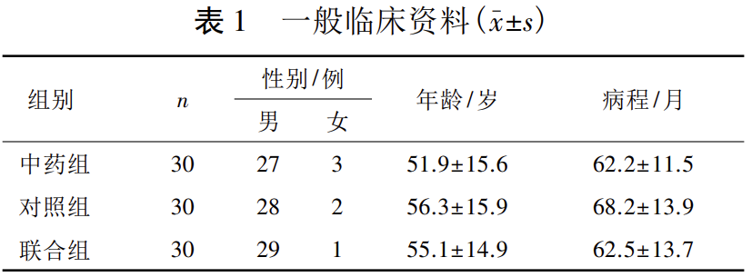
妙苓仙子汤治疗湿热蕴结型痛风性关节炎急性发作期的疗效观察
共90例，随机分为3组：中药组，对照组与联合组，各30例
3组性别、年龄及病程差异均无统计学意义（P>0.05），具有可比性
杨淑芬, 陈岚, 王运超, 等. 妙苓仙子汤治疗湿热蕴结型痛风性关节炎急性发作期的疗效观察 [J]. 上海中医药杂志, 2020, 54:87-92 .
Notes:
谢谢郭医师，接下来这里我们来看一篇关于妙灵仙子汤治疗湿热蕴结型痛风性关节炎急性发作期的疗效观察，全部病例来自 2019 年 6 月至 2020年 3 月上海中医药大学附属曙光医院风湿免疫科门诊及住院患者,共收入 90 例,其中男性 84 例,女性 6 例;最小年龄 25 岁,最大年龄 80 岁。90 例痛风性关节炎急性发作期患者，随机分为中药组、对照组、联合组,每组 30 例。因痛风性关节炎男性发病率明显高于女性,男女之比为 15 ∶ 1,故本次入组患者中,男性多于女性。中药组、对照组、联合组患者的性别、年龄、病程差异无统计学意义,具有可比性。

Slide 36
妙苓仙子汤治疗湿热蕴结型痛风性关节炎急性发作期的疗效观察
中药组
对照组
秋水仙碱( 西双版纳版纳药业，国药准字: H53021369) ，0.5 mg /次，2 次/d，口服。
疼痛缓解后［疼痛视觉模拟评分法( visual analogue score，VAS) ≤3分］减量为 0.5 mg /次，1 次/d。
给予妙苓仙子汤口服。
方药:
苍术10g，黄柏 12g，生薏苡仁 30g，川牛膝 15g，怀牛膝15g，土茯苓 30g，威灵仙 10g，车前子( 包煎) 10g，萆薢 15g，赤芍 15g，牡丹皮 12g，忍冬藤 15g。
上述药物均来自上海中医药大学附属曙光医院中药房。
每日1剂，水煎，早晚分服。
联合组
给予秋水仙碱及妙苓仙子汤口服，服用剂量与方法同中药组、对照组
各 组 疗 程 均 为 1 个月。
杨淑芬, 陈岚, 王运超, 等. 妙苓仙子汤治疗湿热蕴结型痛风性关节炎急性发作期的疗效观察 [J]. 上海中医药杂志, 2020, 54:87-92 .
Notes:
治疗方法 各组均给予基础治疗措施，注意低嘌呤饮食，多饮水，必要时卧床休息。中药组给予妙苓仙子汤口服，每日1剂，水煎，早晚分服。其中苍术，黄柏，生薏苡仁，川牛膝，土茯苓，萆薢 为之前提及的常用药物；对照组口服秋水仙碱 ，每天2次，每次0.5 毫克。在疼痛缓解后也就是［疼痛视觉模拟评分法(VAS) 小于等于3分］后减量为每天一次，每次 0.5 毫克；联合组则是给予秋水仙碱及妙苓仙子汤口服，服用剂量与方法和中药组、对照组一样；这里各组疗程均为 1个月。

Slide 37
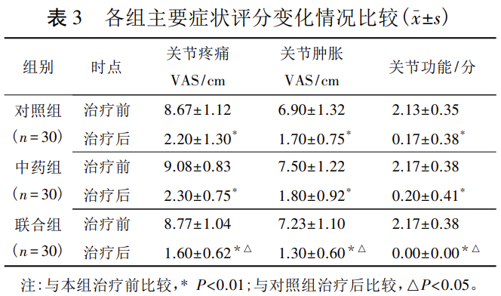
 | VAS评分
 | 0分 | 1~3分 | 4~6分 | 7~10分
关节疼痛评分（患者评分） | 无痛,无任何疼痛感觉; | 轻度疼痛,不影响工作、生活; | 中度疼痛,影响工作,不影响生活; | 重度疼痛,疼痛剧烈,影响工作及生活。
关节肿胀评分（医师评分） | 关节无明显肿胀; | 关节轻度肿胀; | 关节显著肿胀; | 关节高度肿胀。
 | 分别于治疗前后,采用 4 级分级评分法
 | I 级( 0 分) | II 级( 1 分) | III 级( 2 分) | IV 级( 3分)
关节功能评分 | 完全能够进行日常生活( 生活自理、职业、业余爱好) | 能够进行职业活动,生活自理,但是业余爱好活动受限; | 生活自理,但是职业和业余爱好活动受限; | 生活不能自理,职业和业余爱好活动受限。
杨淑芬, 陈岚, 王运超, 等. 妙苓仙子汤治疗湿热蕴结型痛风性关节炎急性发作期的疗效观察 [J]. 上海中医药杂志, 2020, 54:87-92 .
Notes:
这里我们来看主要症状的评分变化情况 关节疼痛评分和关节肿胀评分采用VAS评分，关节功能评分则是采用4级评分法；治疗前 3 组患者的关节疼痛评分、关节肿胀评分及关节功能评分差异无统计学意义 。治疗后,3 组患者的关节疼痛 VAS、关节肿胀 VAS 及关节功能评分较治疗前降低,差异均有统计学意义 ; 联合组患者的关节疼痛 VAS、关节肿胀 VAS 及关节功能评分低于中药组、对照组 ,而中药组、对照组之间无差异 ,说明妙苓仙子汤和秋水仙碱合用改善关节疼痛、肿胀、功能的疗效优于单用。

Slide 38
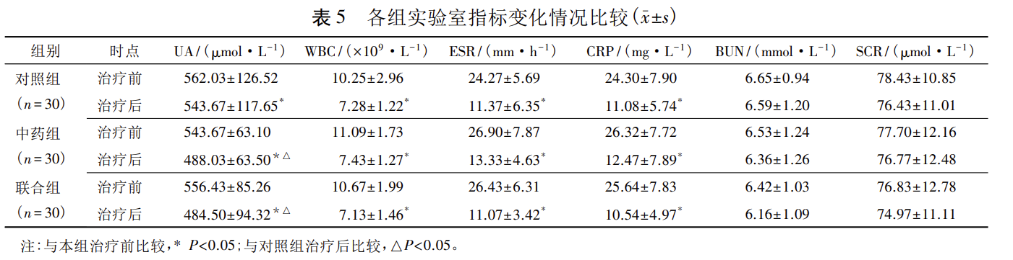
妙苓仙子汤治疗湿热蕴结型痛风性关节炎急性发作期的疗效观察
 | 参考值
UA 尿酸 | 男性 210 - 420 umol/L; 女性 150 - 360 umol/L
WBC 白血球 | 4.5 - 11.0 × 10^9/L
ESR 红细胞沉降率 | 50岁以下男性 <15mm/h; 50岁以上男性 < 20mm/h; 50岁以下女性 <20mm/h; 50岁以上女性 < 30mm/h;
CRP C-反应蛋白 | <10mg/L
BUN 血尿素氮 | 2.1 - 8.5 mmol/L
SCR 血清肌酐 | 成年男性（65.4 至 119.3 umol/L）成年女性（52.2 至 91.9 umol/L）
杨淑芬, 陈岚, 王运超, 等. 妙苓仙子汤治疗湿热蕴结型痛风性关节炎急性发作期的疗效观察 [J]. 上海中医药杂志, 2020, 54:87-92 .
Notes:
接着我们来看实验室指标变化情况 图表下附上各指标的正常参考值，大家有兴趣可以比对一下；治疗前各组患者的 UA尿酸、WBC白血球、ESR红细胞沉降率、CRP c反应蛋白 、BUN血尿氮素、SCR 血清肌酐 指标相近,差异均无统计学意义,具有可比性。首先我们来看UA尿酸，治疗后各组患者的 尿酸 均较治疗前降低,差异具有统计学意义 。其中中药组、联合组的治疗后尿酸降低水平与对照组相比有显著差异 ,说明中药组、联合组降尿酸疗效优于对照组；
再来我们看白血球，红细胞沉降率，和c反应蛋白，这三项指标反映身体内的炎症情况，治疗后各组患者的三项指标与治疗前相比明显降低 ,组间差异无统计学意义 。说明 3 组不同的治疗方式抗炎作用相似。
最后我们看BUN血尿素氮，和SCR血清肌酐，这两项指标反映的时肾功能，治疗后各组的 BUN、SCR 及治疗前后各组的 BUN、SCR差异无统计学意义 ,表明本次治疗前后 3 组患者均无肾功能受损

Slide 39
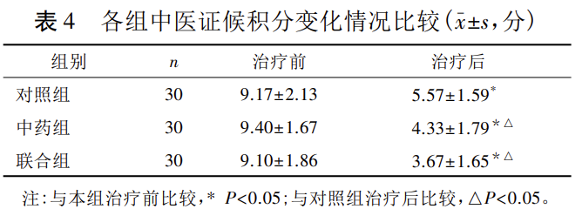
妙苓仙子汤治疗湿热蕴结型痛风性关节炎急性发作期的疗效观察
湿热蕴结主症包括关节肿痛、关节发热、 口渴、发热
按无、轻、中、重级别，分别计 0、1、2、3 分。
舌象和脉象只记录不计分。
杨淑芬, 陈岚, 王运超, 等. 妙苓仙子汤治疗湿热蕴结型痛风性关节炎急性发作期的疗效观察 [J]. 上海中医药杂志, 2020, 54:87-92 .
Notes:
接下来是中医证候积分变化情况； 评分方式是分别于治疗前后,参照《中药新药临床研究指导原则( 2002) 》中的有关标准评价中医证候情况。湿热蕴结主症包括关节肿痛、关节发热、口渴、发热,按无、轻、中、重级别,分别计 0、1、2、3 分。舌象和脉象只记录不计分。治疗前 3 组的中医证候积分差异无统计学意义 。治疗后,各组中医证候积分均较治疗前降低 ,中药组、联合组积分较对照组降低 ,说明 3 组的治疗都能改善中医证候,但中药组、联合组改善中医证候的效果优于对照组

Slide 40
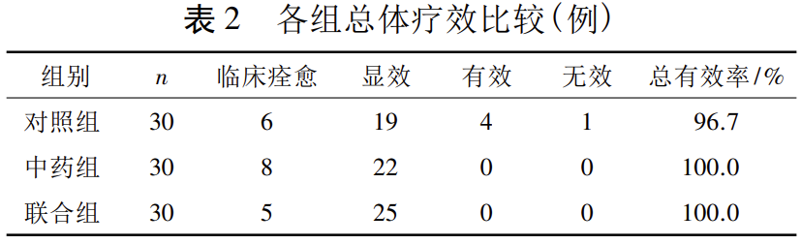
妙苓仙子汤治疗湿热蕴结型痛风性关节炎急性发作期的疗效观察
临床痊愈: 关节功能恢复至急性发作前水平，主要症状疗效或主要急性时相反应物正常，积分值减少≥90%;
显效: 关节功能基本恢复至急性发作前水平，主要症状疗效或主要急性时相反应物，积分值减少≥70%;
有效: 主要关节功能好转，主要症状疗效或急性时相反应物，积分值减少≥30%;
无效: 未达到以上标准者，主要症状疗效和主要急性时相反应物，积分值减少不足 30%。
治疗前后按积分法计算，每例用以下公式判断疗效分值( 尼莫地平法) :
疗效分值 = ( 治疗前积分 － 治疗后积分) /治疗前积分×100%。
按积分减少分为临床痊愈、显效、有效、无效 4级。
总有效率= ( 痊愈例数+显效例数+有效例数) /总例数×100%
杨淑芬, 陈岚, 王运超, 等. 妙苓仙子汤治疗湿热蕴结型痛风性关节炎急性发作期的疗效观察 [J]. 上海中医药杂志, 2020, 54:87-92 .
Notes:
疗程结束后,参照《中药新药临床研究指导原则( 2002) 》及美国风湿病学学会( ACR) 制定的病情改善评估标准,根据主要症状变化情况评价总体疗效。根据关节功能，主要症状，主要急性时相反应物，治疗前后按积分法计算,每例用以下公式判断疗效分值。按积分减少分为临床痊愈、显效、有效、无效 4级，积分值减少≥90% 为临床痊愈: 积分值减少≥70%为显效: 积分值减少≥30%为有效: 积分值减少不足 30%为无效；。总有效率为 ( 痊愈例数+显效例数+有效例数) /总例数×100%。治疗后 3 组总有效率差异无统计意义 ,说明妙苓仙子汤、秋水仙碱、妙苓仙子汤联用秋水仙碱 3 种治疗方式对于痛风性关节炎急性发作的总体疗效相似

Slide 41
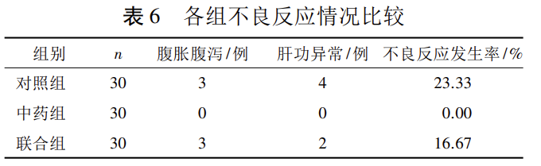
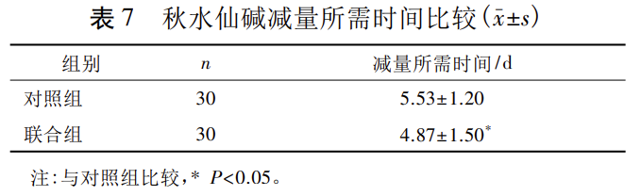
妙苓仙子汤治疗湿热蕴结型痛风性关节炎急性发作期的疗效观察
治疗前
3 组均无肝损伤患者( ALT>ULN,upper limit of normal) , ALT 差异均无统计意义( P>0.05) 。
治疗后
对照组出现肝损伤患者 4 例, 联合组出现肝损伤患者 2 例, 中药组无肝损伤患者。
在治疗过程中, 中药组患者未出现明显不适, 对照组和联合组有 3 例出现轻微腹胀、腹泻等胃肠道症状。
本次试验中, 对照组与联合组患者服用秋水仙碱的初始剂量为 2 次/d,0.5 mg /次;
患者关节疼痛 VAS≤3 分后可减量为 1 次/d,0.5 mg /次。
杨淑芬, 陈岚, 王运超, 等. 妙苓仙子汤治疗湿热蕴结型痛风性关节炎急性发作期的疗效观察 [J]. 上海中医药杂志, 2020, 54:87-92 .
Notes:
最后我们来看两组数据比较，首先是不良反应评价，治疗前 3 组均无肝损伤患者,ALT丙氨酸转氨酶 差异均无统计意义。治疗后对照组出现肝损伤患者 4 例,联合组出现肝损伤患者 2 例,中药组无肝损伤患者。在治疗过程中,中药组患者未出现明显不适,对照组和联合组有 3 例出现轻微腹胀、腹泻等胃肠道症状。中药组、联合组的总不良反应发生率较对照组低
再来是减药所需时间 在前面我们介绍过，当疼痛缓解后秋水仙碱会减量服用，在这里联合组的秋水仙碱减量所需时间较对照组短 ,说明妙苓仙子汤联合秋水仙碱的止痛效果优于单用秋水仙碱

Slide 42
妙苓仙子汤治疗湿热蕴结型痛风性关节炎急性发作期的疗效观察
小结
妙苓仙子汤单用可改善中医证候, 改善关节肿痛、关节功能疗效显著, 不劣于单用秋水仙碱
两药联用在降尿酸和抗炎方面优于单用秋水仙碱
妙苓仙子汤单用的肝损伤少于对照组, 当联合秋水仙碱治疗时减少秋水仙碱减量所需时间, 减少肝损伤发生, 推测可能是与联合组秋水仙碱累计剂量减少有关
妙苓仙子汤具有很好的有效性和安全性
两药联用治疗后, 患者的关节疼痛、肿胀、功能评分、中医证候积分、UA 水平低于妙苓仙子汤, 差异有统计学意义( P<0.05) ; WBC、ESR、CRP 水平低于妙苓仙子汤, 但未有统计学差异( P>0.05) , 提示两药合用效果可能优于单用中药。若增加样本量, 两组的干预差异可能进一步加大
3 组的总体疗效相近，组的总体疗效相近，可能与观察周期较短，无法显现不同药物较长时间干预后的疗效差异有关。
杨淑芬, 陈岚, 王运超, 等. 妙苓仙子汤治疗湿热蕴结型痛风性关节炎急性发作期的疗效观察 [J]. 上海中医药杂志, 2020, 54:87-92 .
Notes:
这里做个小结，西药秋水仙碱为治疗痛风性关节炎急性发作的代表性药物,疗效确切,但副作用大,且易复发。在此临床试验中发现,妙苓仙子汤单用不仅可以改善中医证候,并且对改善关节肿痛及关节功能均疗效显著,不劣于单用秋水仙碱。两药联用在降尿酸和抗炎方面优于单用秋水仙碱,且肝损伤和其他不良反应发生较少。妙苓仙子汤单用的肝损伤作用少于对照组,当联合秋水仙碱治疗时不仅可以减少秋水仙碱减量所需时间,也可以减少肝损伤的发生,推测原因可能是与联合组秋水仙碱累计剂量减少有关。因此,妙苓仙子汤具有很好的有效性和安全性。研究结果也发现,妙苓仙子汤联用秋水仙碱治疗后,患者的关节疼痛、肿胀、功能评分、中医证候积分、尿酸水平低于妙苓仙子汤,差异有统计学意义; 白血球、红细胞沉降率、C反应蛋白 水平低于妙苓仙子汤,但未有统计学差异 ,提示两药合用效果可能优于单用中药。若增加样本量,两组的干预差异可能进一步加大。此外,妙苓仙子汤、秋水仙碱、妙苓仙子汤合并秋水仙碱 3 组的总体疗效相近组的总体疗效相近,可能与观察周期较短,无法显现不同药物较长时间干预后的疗效差异有关。

Slide 43
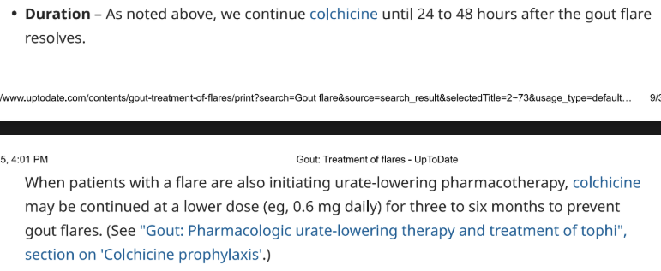
妙苓仙子汤治疗湿热蕴结型痛风性关节炎急性发作期的疗效观察
小结
研究标题为治疗“痛风性关节炎急性发作期”，但是各组疗程却长达1个月，论文中并未对此进行解释
对此，我们进行推断此1个月疗程不仅是针对治疗患者关节的红肿热痛（疼痛在1周内已有减轻），同时也是为了预防在降低患者的尿酸值过程中痛风的复发
而从中医角度，湿热病证缠绵难愈，故此疗程可长达1个月
杨淑芬, 陈岚, 王运超, 等. 妙苓仙子汤治疗湿热蕴结型痛风性关节炎急性发作期的疗效观察 [J]. 上海中医药杂志, 2020, 54:87-92 .
Notes:
最后，研究标题为治疗“痛风性关节炎急性发作期”，但是各组疗程却长达1个月，论文中并未对此进行解释
对此，我们进行推断此1个月疗程不仅是针对治疗患者关节的红肿热痛，同时也是为了预防在降低患者的尿酸值过程中痛风的复发（需注意疼痛在1周内已有减轻而减量服用秋水仙碱）
而从中医角度，湿热病证缠绵难愈，故此疗程可长达1个月

Slide 44
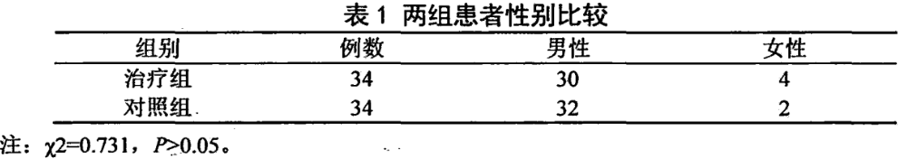
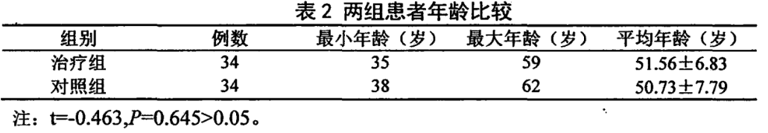
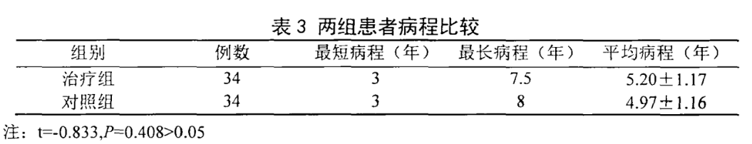
泄浊逐瘀法治疗痰瘀阻络型非急性期
痛风性关节炎的临床疗效观察
共70例，随机分为2组：治疗组与对照组，各35例
整个临床研究过程中, 合计脱落2例, 对照组、治疗组各1例, 最终治疗组34例、对照组34例完成本次研究
2组性别、年龄及病程差异均无统计学意义（P>0.05），具有可比性
曾奇. 泄浊逐瘀法治疗痰瘀阻络型非急性期痛风性关节炎的临床疗效观察[D].广州中医药大学,2022.DOI:10.27044/d.cnki.ggzzu.2022.000852.
Notes:
看完急性痛风性关节炎后，这里我们来看一篇关于泄浊逐瘀法治疗痰瘀阻络型非急性期痛风性关节炎的临床疗效观察，研究所纳入病例均来自于 2021 年 1 月-2021 年 8 月 广州中医药大学第三附属医院骨科门诊就诊的痰瘀阻络型非急性期痛风性关节炎 患者 , 筛选符合纳入标准的病例共 70 例 。随机分为 2 组, 分为治疗组和对照组 , 各 35 例 。整个临床研究过程中 , 合计脱落 2 例 , 对照 组 、 治疗组各 1 例 , 最终治疗组 34例 、 对照 组 . 34 例 完成本次研究 。2组性别、年龄及病程差异均无统计学意义，具有可比性

Slide 45
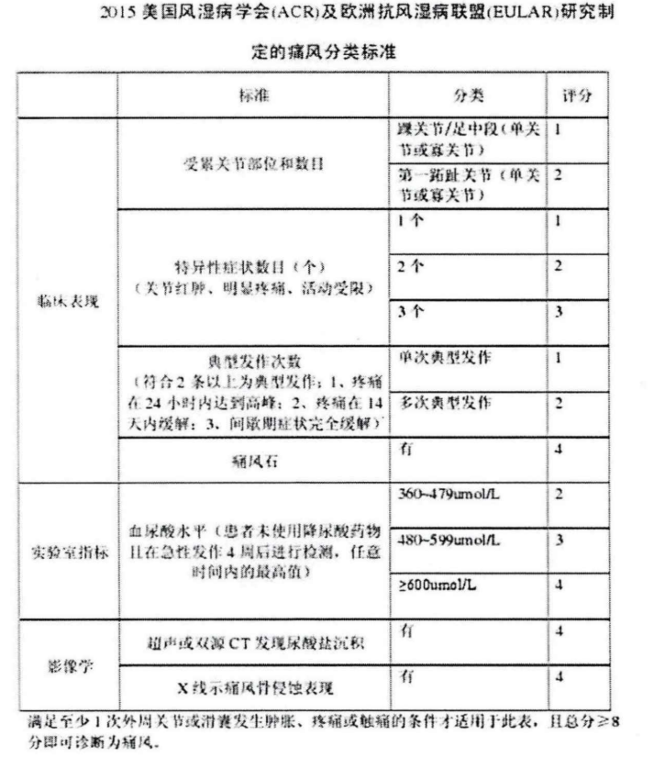
泄浊逐瘀法治疗痰瘀阻络型非急性期痛风性关节炎的临床疗效观察
西医诊断标准
非急性期痛风性关节炎西医诊断标准参考的是 2014年 ACR 及 EULAR 的痛风分类标准进行评分 , 累计得分≥8 分可诊断为痛风 ; 明确诊断痛风后 , 非急性期痛风诊断标准为距离末次痛风发作时间大于 2 周
曾奇. 泄浊逐瘀法治疗痰瘀阻络型非急性期痛风性关节炎的临床疗效观察[D].广州中医药大学,2022.DOI:10.27044/d.cnki.ggzzu.2022.000852.
Notes:
这里来了解一下纳入标准，首先是西医诊断标准，研究主要是参考2014年 ACR 及 EULAR 的痛风分类标准行评分，制成评分表如右图所示 , 累计得分大于等于8 分可诊断为痛风 ; 明确诊断痛风后 , 非急性期痛风诊断标准为距离末次痛风发作时间大于 2 周

Slide 46
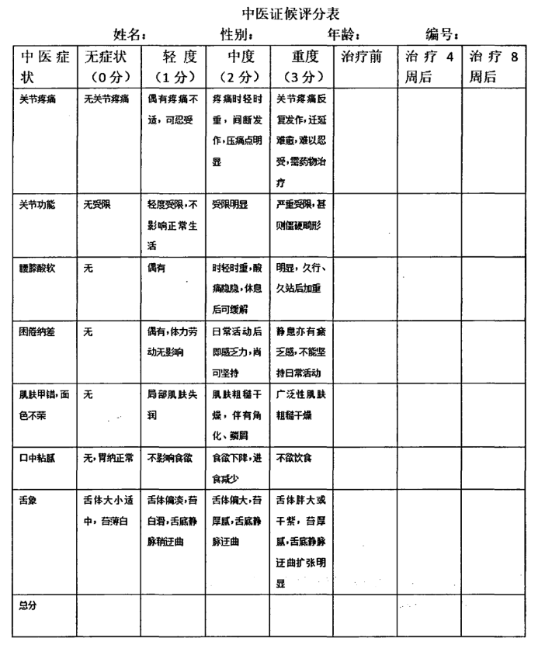
泄浊逐瘀法治疗痰瘀阻络型非急性期痛风性关节炎的临床疗效观察
中医诊断标准
痰瘀阻络诊断标准辩证参考的是 2010 年国 家中医药管局医政司发布的《 22 个专业 95 个病种中医诊疗方案 》
痛风-痰瘀阻络证-主症 : (1) 关节疼痛反复发作, 迁延难愈, 时轻时重, 或呈刺痛, 固定不移, 关节肿胀, 甚则强直畸形, 屈伸不利; (2) 皮色紫暗, 面色不荣, 黧黒晦暗, 或肌肤甲错 ; 次症(3) 腰膝酸软不适 ; (4) 困倦纳差、脘腹胀闷; 舌脉: 舌体淡胖大或干紫, 舌苔白厚腻, 或舌底静脉迂曲, 脉弦、沉涩等。
凡符合主症(1) (2), 兼有或不兼有次症(3) (4), 符合舌脉者 , 可诊断为痰瘀阻络型痛风性关节炎。
曾奇. 泄浊逐瘀法治疗痰瘀阻络型非急性期痛风性关节炎的临床疗效观察[D].广州中医药大学,2022.DOI:10.27044/d.cnki.ggzzu.2022.000852.
Notes:
接下来是中医诊断标准，痰瘀阻络诊断标准辩证参考的是 2010 年国 家中医药管局医政司发布的《 22 个专业 95 个病种中医诊疗方案 》当中包括两组主症和两组次症，还有舌脉
凡是符合主症, 兼有或不兼有次症, 且符合舌脉者 , 可诊断为痰瘀阻络型痛风性关节炎。

Slide 47
泄浊逐瘀法治疗痰瘀阻络型非急性期痛风性关节炎的临床疗效观察
纳入标准
排除标准
(一) 年龄≥18 岁, 性别不限;
( 二 ) 符合上述非急性期痛风西医诊断标准 , 男性血尿酸值≥420 umol /L (7mg/dl),
女性血尿酸值≥360 umol /L (6mg/dl);
( 三 ) 符合上述中医痛风痰瘀阻络诊断标准;
( 四 ) 治疗前的 1 个月未服用其它相关治疗药物;
( 五 ) 对本次临床研究知情同意并自愿参与 , 签署知情同意书。
(―) 合并类风湿关节炎 、强直性脊柱炎等其他原因导致的关节疼痛 、僵硬、畸形者;
( 二 )一般条件差 , 合并有急慢性感染性疾病、急性肝肾功能不全、心力衰竭、恶性肿 瘤者;
( 三 ) 慢性肾功能不全 、结 核 、放化疗及部分药物所致引起的继发性痛风;
( 四 ) 妊娠或哺乳期妇女
( 五 ) 精神障碍、不能配合临床治疗者
( 六 ) 对本次研究中涉及使用的药物过敏者 。
曾奇. 泄浊逐瘀法治疗痰瘀阻络型非急性期痛风性关节炎的临床疗效观察[D].广州中医药大学,2022.DOI:10.27044/d.cnki.ggzzu.2022.000852.
Notes:
纳入标准还包括年龄大于等于18岁，性别不限；治疗前的 1 个月未服用其它相关治疗药物;和对本次临床研究知情同意并自愿参与 , 签署知情同意书
排除标准则是排除了其他的关节炎，身体一般条件较差，继发性痛风，妊娠或哺乳期妇女，不能配合临床治疗，和对研究涉及药物过敏者

Slide 48
泄浊逐瘀法治疗痰瘀阻络型非急性期痛风性关节炎的临床疗效观察
基础治疗
对照组
参考《2016年中国痛风诊疗指南》制定治疗期间生活调摄方案, 包括饮食、运动、生活方式等; 提倡低嘌呤、低糖、低脂饮食, 多食新鲜蔬菜, 足量饮水; 生活方式上戒烟酒、不熬夜、保持健康的生活作息; 运动方案建议个体化运动计划, 以散步、慢跑等有氧运动为主, 适度 出汗为宜, 避免剧烈运动, 注意保护膝盖、脚踝等承重关节, 频率为每周2-4次, 每次30-45 min 为宜; 健康宣教方面, 每周定期进行宣教, 内容包括就诊或复诊时发放痛风科普手册, 线上微信群推送痛风相关宣讲文章, 对痛风的病因、常规治疗方法、预防措施等进行系统宣传教育。
基础治疗 + 口服非布司他片 40mg , 1 次/d
治疗组
基础治疗+泄浊逐瘀汤 ( 1 剂/ 日 )+口服非布司他片40mg , 1 次/d
泄浊逐瘀汤组成: 黄芪30g, 白术15g, 土茯苓15g, 威灵仙15g, 绵萆蘚20g, 土鳖虫20g, 薏苡仁20g, 丹参30g, 石菖蒲10g, 山慈菇15g, 络石藤10g, 丝瓜络10g, 山茱萸15g, 菟丝子15g
药物经由广州中医药大学第三附属医院中药房煎制, 煎煮两遍后制成汤剂混合后分两袋装制成袋装中药汤剂,
每日服2袋, 早晚饭后半小时至一小时各温服一袋。
2 组疗程均为 4 周，分别于 治疗前 、治疗后 、治疗后 4 周 采集各项指标。
曾奇. 泄浊逐瘀法治疗痰瘀阻络型非急性期痛风性关节炎的临床疗效观察[D].广州中医药大学,2022.DOI:10.27044/d.cnki.ggzzu.2022.000852.
Notes:
接下来我们来看治疗方法，对照组和治疗组都有一个基础治疗和降尿酸方案，基础治疗是参考 《 2 0 1 6 年 中国痛风诊疗指南 》 制定的 治疗期间生活调摄方案 , 当中包括饮食、 运动 、生活方式等 ;
降尿酸方案是口服非布司他片40毫克每天1次；治疗组是在对照组的基础上加上服用泄浊逐瘀汤，每日1剂分早晚各1袋服用，泄浊逐瘀汤中属于常用药的是白术，土茯苓，薏苡仁，和山茱萸
两组疗程均为 4 周 , 分别于 治疗前 、 治疗后 、 治疗后 4 周 采集各项指标 。

Slide 49
泄浊逐瘀法治疗痰瘀阻络型非急性期痛风性关节炎的临床疗效观察
统计学方法
运用 SPSS 26.0 进行对采集的资料数据进行处理, 运用 Shapiro-Wilk 对计量资料进行正态 性检验 , 若两组计量资料数据不符合正态分布, 采用秩平均值及四分位数(P25, P50, P75) 表示, 计量资料符合正态分布的采用 x ± s 表示 。计数资料运用频数、构成比率等表示。若两组计量资料均符合正态分布, 组内比较采用配对样本 t 检验, 组间比较采用独立样本 t 检验。 若计量资料不符合正态分布, 组间比较采用Mann-Whitney U 秩和检验, 组内比较采用Wilcoxon Z 符号秩和检验。两样本等级资料采用 Mann-Whitney U 秩和检验。有效率的比较采用卡方检验。检验水平𝛼=0.05, 双侧检验。所得数据结果皆以 P 值来表达是否具有统计学差异 ( P< 0.05 即为差异有统计学意义 , P< 0.01 即为差异有显著统计学意义 , P>0.05 即 差异无统计学意义)
曾奇. 泄浊逐瘀法治疗痰瘀阻络型非急性期痛风性关节炎的临床疗效观察[D].广州中医药大学,2022.DOI:10.27044/d.cnki.ggzzu.2022.000852.
Notes:
这里我们来简单带过一下待会 会看到的一些统计学方法以方便了解，主要需要注意的是加粗部分，由于样本量较小容易出现数据不符合正态分布的情况，所以当两组计量资料数据不符合正态分布时, 采用秩平均值及四分位数(P25, P50, P75) 表示, 计量资料符合正态分布的采用 x ± s 表示

Slide 50
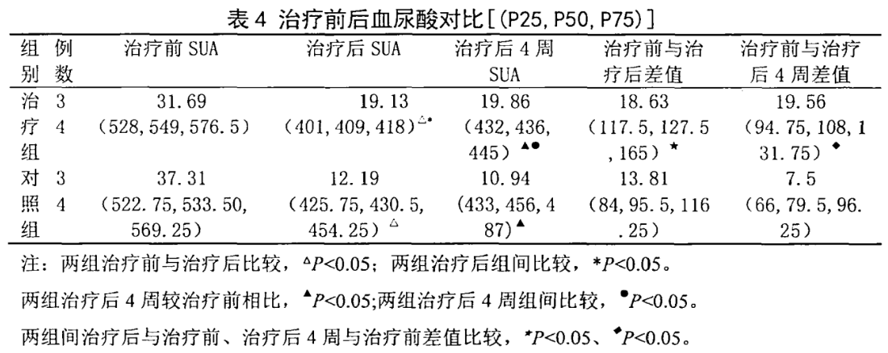
泄浊逐瘀法治疗痰瘀阻络型非急性期痛风性关节炎的临床疗效观察
 | 参考值
UA 尿酸 | 男性 210 - 420 umol/L; 女性 150 - 360 umol/L
曾奇. 泄浊逐瘀法治疗痰瘀阻络型非急性期痛风性关节炎的临床疗效观察[D].广州中医药大学,2022.DOI:10.27044/d.cnki.ggzzu.2022.000852.
Notes:
这里两 组 患 者 治 疗 前 血尿酸 值 ( S UA ) 不 符 合 正 态 分布 运 用 秩和 检验 处 理 , 两 组 患 者 治 疗 前 血 尿 酸 比较无 统计学 差 异 , 即 两 组 患 者 治 疗前 血尿 酸具 有可 比 性 。依据 上表反 映可得 , 单独应 用 非布 司 他及泄 浊逐瘀汤 均 能有 效 降 低痰瘀 阻络 型痛风性 关节 炎 患 者 血尿酸水平 , 而 泄浊逐瘀汤 能在 单用 非 布 司 他 的 基础 上进一步 增 强降 尿酸 的 作 用 , 且 4 周 后 复 查 S UA 两 组 内 、 组 间 比 较均 有 统计 学 意 义 提示 治 疗 组 降尿酸有 更 为 持久 的 疗 效 。

Slide 51
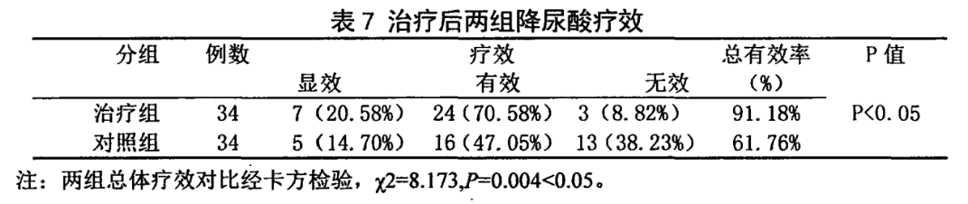
泄浊逐瘀法治疗痰瘀阻络型非急性期痛风性关节炎的临床疗效观察
计算公式参考《临床疾病诊断依据治愈好转标准》(人民军医出版社出版, 2002版):
血尿酸值下降率 = [ (治疗前血 SUA 值 一 治疗后血 SUA 值) / 治疗前血 SUA 值 ] X 100 %
显效: 治疗后血尿酸值下降率≥30% 或血尿酸降至 380 umol/L 以下
有效: 治疗后血尿酸下降率≥15% 但<30%或 380 umol/L <血尿酸<440 umol/L
无效: 治疗后血尿酸下降率<15% 或血尿酸仍在440 umol/L 以上
曾奇. 泄浊逐瘀法治疗痰瘀阻络型非急性期痛风性关节炎的临床疗效观察[D].广州中医药大学,2022.DOI:10.27044/d.cnki.ggzzu.2022.000852.
Notes:
接下来是降尿酸疗效对比，计算方式为计算血尿酸值下降率 即 [ (治疗前血 SUA 值 一 治疗后血 SUA 值) / 治疗前血 SUA 值 ] X 100 %，血尿酸值下降率大于等于30%为显效，大于等于15% 但小于30%为有效，小于15%为无效；治疗组显效 7 例 , 有效 2 4 例 , 无效 3 例 ; 对照组显 效 5 例 , 有 效1 6 例 , 无效 1 3 例 , 结 果显示 : 两 组 治疗在 降尿酸方面存在 差异 , 具有 统计学意 义 , 提示治疗组 降尿酸疗效优于对 照组 。 结 果反映两种 治疗措施均有一定 的 降尿酸疗效 , 而非布 司 他联合泄浊逐瘀汤 降尿酸疗 效优于 单用 非布 司 他 。

Slide 52
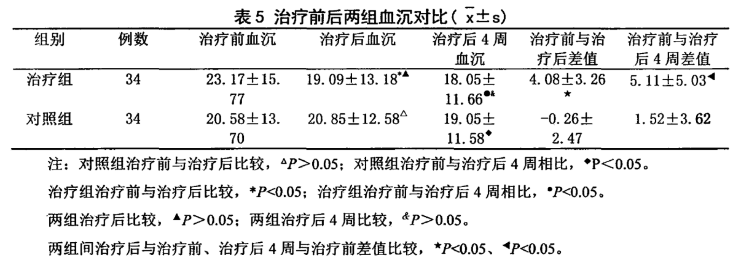
泄浊逐瘀法治疗痰瘀阻络型非急性期痛风性关节炎的临床疗效观察
 | 参考值
ESR 红细胞沉降率 | 50岁以下男性 <15mm/h; 50岁以上男性 < 20mm/h; 50岁以下女性 <20mm/h; 50岁以上女性 < 30mm/h;
曾奇. 泄浊逐瘀法治疗痰瘀阻络型非急性期痛风性关节炎的临床疗效观察[D].广州中医药大学,2022.DOI:10.27044/d.cnki.ggzzu.2022.000852.
Notes:
接着我们来看两组红细胞沉降率也就是血沉对比，两 组 患 者 治 疗 前 血沉符 合 正 态分 布 。依据上表反映可得 , 治疗组 单用 非布司 他片 治疗前与 治 疗后 后 血沉无 明 显 变化 ,而治疗后 4 周 较治疗前 比 较差异有统计学意 义 , 结果提示或与机体 自 身 炎症水平下 降有关 。 而治疗组 ( 泄浊逐瘀汤+ 非布 司 他 ) 治疗后 、 治疗后 4 周 较治疗前 血沉降低 ,治疗前后 血沉差值 、 治疗前与 治疗后 4 周 血沉差值较对照 组改善 明 显 , 均提示泄浊逐瘀汤联合非布 司 他对 降低患 者血沉有一定疗效 。

Slide 53
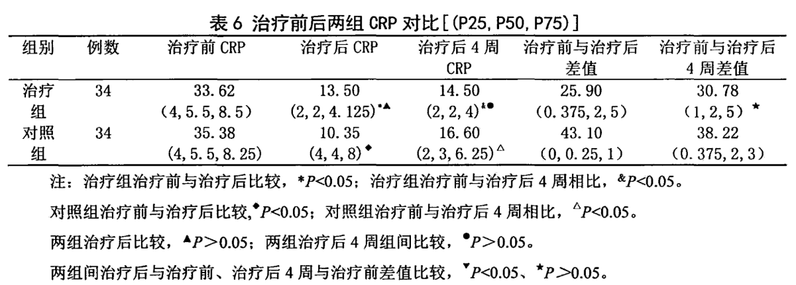
泄浊逐瘀法治疗痰瘀阻络型非急性期痛风性关节炎的临床疗效观察
 | 参考值
CRP C-反应蛋白 | <10mg/L
曾奇. 泄浊逐瘀法治疗痰瘀阻络型非急性期痛风性关节炎的临床疗效观察[D].广州中医药大学,2022.DOI:10.27044/d.cnki.ggzzu.2022.000852.
Notes:
然后是两组c 反应蛋白的对比，两组患 者治疗前 CRP 不符合正态分布运用 秩和检验处理 ,两 组治疗后 及 治疗后 4 周 CRP 均较治疗前 降低 , 提示均有一定 的 降低 CRP的 作 用 ; 而 治疗组治疗 前后 CRP 差值 、 治疗前与 治疗后 4 周 C RP 差 值较对照 组改善明 显 , 提示泄浊逐瘀汤联合非布 司 他对 降低 患 者 CRP 有较好 的 疗效 。

Slide 54
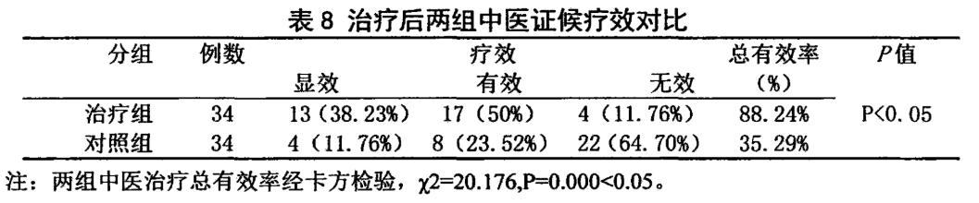
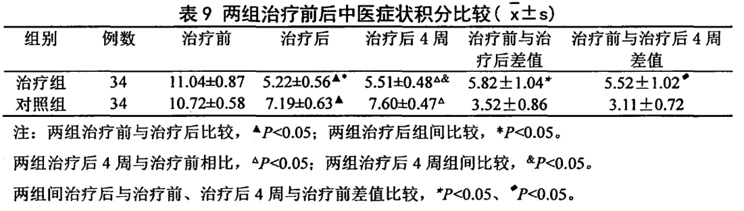
泄浊逐瘀法治疗痰瘀阻络型非急性期痛风性关节炎的临床疗效观察
显效: 临床症状明显改善, 临床治疗改善率≥70%
有效: 临床症状有所好转 , 30%≤临床治疗改善率<70%
无效: 临床症状无明显改善或有所加重, 临床治疗改善率<30%
改善率计算采尼莫地平法, 公式为[( 治疗前积分 - 治疗后积分)/ 治疗前积分] x 100%
治疗前后受累关节的疼痛 、功能活动及全身情况等
( 正常记作 0 ; 轻度记作 1 ; 中度记作 2 ; 重度记作 3 )
舌脉不计入总分
曾奇. 泄浊逐瘀法治疗痰瘀阻络型非急性期痛风性关节炎的临床疗效观察[D].广州中医药大学,2022.DOI:10.27044/d.cnki.ggzzu.2022.000852.
Notes:
接下来是两组中医证候疗效对比改善率计算方式为[( 治疗前积分 - 治疗后积分)/ 治疗前积分] x 100%，改善率大于等于70%为显效，小于70%但大于等于30%为有效，小于30%为无效；治疗组显 效 1 3 例 , 有效 1 7 例 , 无效 4 例 ; 对 照组显 效 4 例 ,有效 8 例 , 无效 2 2 例 。 两组经秩和检验 , 组间 比 较差异 具有统计学意 义 。 对 照 组总有效率 3 5 . 2 9 % , 治疗组总 有效率 8 8 . 24% ,结 果反映非布 司 他联合泄浊逐瘀汤 的 中 医疗效优于 单纯应用 西 药非布 司 他 , 提示 中 西 医联合 治疗对改善 患 者 的 中 医症候有 良好 的疗 效 。
还有两组中医症状总积分的比较，计分方式是以治疗前后受累关节的疼痛 、功能活动及全身情况等( 正常记作 0 ; 轻度记作 1 ; 中度记作 2 ; 重度记作 3 )治疗前两组患 者症状总积分符合正态分布 ,结果反映两组患 者经治疗后 积分均有所改善 , 而 治疗 组 ( 非布 司 他联合 中药汤剂 ) 总 积分下 降程度优于对照组单用 非布司 他片 , 且治疗后 4 周 治疗组评分仍低于对照 组 , 即 中 西 医 结合治疗改善患者 中 医症状积分具有一定 的远期疗效 。

Slide 55
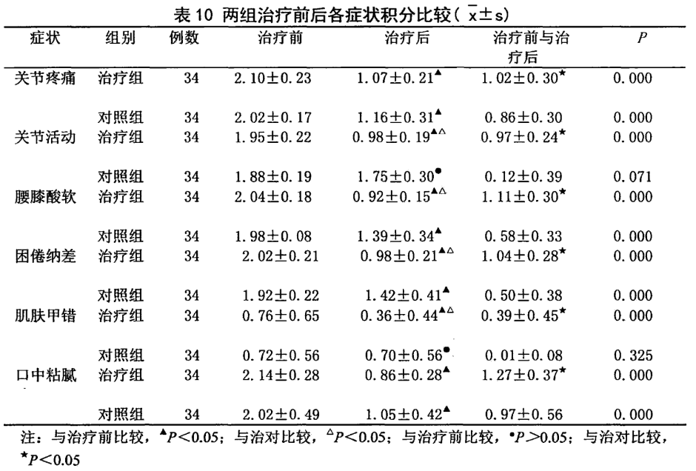
泄浊逐瘀法治疗痰瘀阻络型非急性期痛风性关节炎的临床疗效观察
曾奇. 泄浊逐瘀法治疗痰瘀阻络型非急性期痛风性关节炎的临床疗效观察[D].广州中医药大学,2022.DOI:10.27044/d.cnki.ggzzu.2022.000852.
Notes:
最后还有两组各症状积分对比，治疗前两组患 者各症状积分呈正态分布 ,对 照 组 ( 单用 非布 司 他 ) 对 患 者 中 医 症状 改善疗效不 明 显 , 而 泄浊逐瘀汤联合非布 司 他在 关节 活动 、 困 倦纳差 、 腰膝酸软 等方面改善 明 显 , 可显 著 改 善患 者 中医 症状 ,一定程度上调节 患 者体质 。

Slide 56
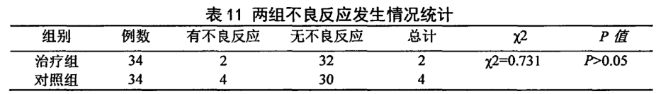
泄浊逐瘀法治疗痰瘀阻络型非急性期痛风性关节炎的临床疗效观察
对照组出现 2 例腹胀腹泻, 1 例出现肝功能轻度异常, 1 例关节急性疼痛, 总计 4 例, 对照组不良反应发生率为 11.76%
治疗组共出现 2 例不良反应, 1 例胃肠道症状, 1 例出现腹泻, 治疗组不良反应发生率 5.88%
对照组 1 例关节疼痛患者自出现急性疼痛症状 24h 内予扶他林片口服后症状可缓解, 后未再复发疼痛。
其余事件未予特殊处理, 持续观察后均自行恢复正常。
曾奇. 泄浊逐瘀法治疗痰瘀阻络型非急性期痛风性关节炎的临床疗效观察[D].广州中医药大学,2022.DOI:10.27044/d.cnki.ggzzu.2022.000852.
Notes:
临床研宄期 间 , 对照 组 出 现 2 例腹胀腹泻 , 1 例 出 现肝功 能轻度异 常 , 1 例 关节急 性疼痛 , 总 计 4 例 , 对照组不 良 反应发生率为 1 1 . 7 6% ; 治疗组共 出 现 2 例 不 良 反应 ,1 例 胃 肠道症状 , 1 例 出 现腹泻 , 治疗组不 良 反应发生率 5 . 8 8% 。 对 照组 1 例 关节 疼痛患 者 自 出 现急性疼痛症状 2 4 h 内 予扶他林片 口 服后 症状可缓解 , 后 未再复发疼痛 。 其余事件未 予特殊处理 , 持续观察后 均 自 行恢复正 常 。 经卡方检验 , 两 组不 良 反应发生次数相近 , 差异 无统计学意 义
从上表结果可得 , 较对照 组单用 非布司 他而 言 , 治疗组 ( 泄浊逐瘀汤联合非布司 他 ) 不 良 反应事件发生少 , 发生率较低 , 即 两组治疗安全性相 当 。

Slide 57
泄浊逐瘀法治疗痰瘀阻络型非急性期痛风性关节炎的临床疗效观察
小结
泄浊逐疲汤联合非布司他片能明显改善患者中医症状积分 , 在改善关节活动 、困倦纳差 、腰膝酸软等部分的中医症状积分改善尤为明显 , 一定程度上提高患者生活质量
比较单纯应用非布司他 , 联合用药有更优良的降尿酸疗效
联合用药一定程度上降低机体炎症水平, 保持相对平稳的机体内环境
泄浊逐疲汤联合非布司他片安全性良好，具有一定的临床应用价值
本次临床研究纳入病例数较少 , 对部分实验室指标如 血沉、C 反应蛋白的改善情况结果可能存在一定的偏差, 为增强试验结果的说服力 , 今后研究中需加大样本量或进一步开展多中心、大规模的前瞻性临床研究
尽管本次临床研究中要求患者接受治疗期间严格个人作息, 但受个人情况影响, 难以把控患者是否详实地根据医嘱进行日常生活调摄, 存在影响本次临床研究结果的可能
曾奇. 泄浊逐瘀法治疗痰瘀阻络型非急性期痛风性关节炎的临床疗效观察[D].广州中医药大学,2022.DOI:10.27044/d.cnki.ggzzu.2022.000852.
Notes:
这里一样做个小结，泄浊逐疲汤联合非布司他片能明显改善患者中医症状积分 , 在改善关节活动 、困倦纳差 、腰膝酸软等部分的中医症状积分改善尤为明显 , 一定程度上提高患者生活质量
比较单纯应用非布司他 , 联合用药有更优良的降尿酸疗效
联合用药一定程度上降低机体炎症水平, 保持相对平稳的机体内环境
泄浊逐疲汤联合非布司他片安全性良好，具有一定的临床应用价值
然而本次临床研究纳入病例数较少 , 对部分实验室指标如 血沉、C 反应蛋白的改善情况结果可能存在一定的偏差, 为增强试验结果的说服力 , 今后研究中需加大样本量或进一步开展多中心、大规模的前瞻性临床研究
尽管本次临床研究中要求患者接受治疗期间严格个人作息, 但受个人情况影响, 难以把控患者是否详实地根据医嘱进行日常生活调摄, 存在影响本次临床研究结果的可能
接下来交还给郭医师

Slide 58
化瘀散结方联合别嘌醇治疗慢性痛风性关节炎临床观察
共63例，随机分为3组：
中药组（化瘀散结方组）21例，对照组（别嘌醇组）20例，中西药结合组（化瘀散结方联合别嘌醇组）22例
3组患者一般资料比较差异均无统计学意义（P > 0.05），具有可比性
组别 | n | 男/例 | 女/例 | 年龄/岁 | 病程/年
中药治疗组 | 21 | 19 | 3 | 50.12 ± 8.43 | 6.13 ± 4.01
西药对照组 | 20 | 19 | 1 | 49.83 ± 9.11 | 5.74 ± 4.51
中西医结合治疗组 | 22 | 21 | 1 | 47.63 ± 7.04 | 6.35 ± 5.15
余文景,梁翼,李敏,等. 化瘀散结方联合别嘌醇治疗慢性痛风性关节炎临床观察[J]. 四川中医,2014,32(5):104-106.
Notes:
(化瘀散结方 again need to briefly present the inclusion criteria and for what TCM syndrome)

Slide 59
化瘀散结方联合别嘌醇治疗慢性痛风性关节炎临床观察
纳入标准
排除标准
( 一 ) 年龄18-65 岁, 男女不限， 签署知情同意书者
( 二 ) 无严重全身并发症者
( 三 ) 初诊病例或复诊病例，但近1周内未服用其他中医药物治疗
( 四 ) 急性发作期病情控制后转入慢性期的患者
( ― ) 伴有类风湿关节炎 、骨性关节炎或关节严重畸形等患者
( 二 ) 伴有精神病、 老年性痴呆等不能配合者
( 三 ) 伴有心脑血管、肝、肾和造血系统等严 重疾病者
( 四 ) 服药过程中产生过敏及药物不良反应者
( 五 ) 未按规定用药，或资料不全等影响疗效 或安全性判断者
( 六 ) 慢性期突然急性发作，患者症状明显，难以忍受需进行相关其他药物治疗者
( 七 ) 年龄在18岁以下，65岁以上者
( 八 ) 一个月内参加其他药物试验者
余文景,梁翼,李敏,等. 化瘀散结方联合别嘌醇治疗慢性痛风性关节炎临床观察[J]. 四川中医,2014,32(5):104-106.

Slide 60
化瘀散结方联合别嘌醇治疗慢性痛风性关节炎临床观察
中药组
对照组
别嘌醇 (北京燕京药业有限公司) ，
100 mg /次，口服，每日1次（早餐后服用）
化瘀散结方（由四川省骨科医院药剂室熬制）
药物组成:
土茯苓 30g，泽泻 15g，蚕沙 10g，秦艽 15g，
威灵仙 15g，莪术 15g，白术 15g，土鳖虫 10g，
炙南星 10g，僵蚕 15g，地龙 10g，熟地 15g，
川牛膝 15g，肉桂 6g，萆薢 30g
每日1剂，水煎，分3次服用，早晚分服。
中西药结合组
给予化瘀散结方及别嘌醇口服，
服用剂量与方法同中药组、西药对照组
3组疗程均为1 个月，分别于治疗前及治疗后观察疗效。
余文景,梁翼,李敏,等. 化瘀散结方联合别嘌醇治疗慢性痛风性关节炎临床观察[J]. 四川中医,2014,32(5):104-106.

Slide 61
化瘀散结方联合别嘌醇治疗慢性痛风性关节炎临床观察
观察指标（临床表现）
临床表现 | 正常（0分） | 轻度（1分） | 中度（2分） | 重度（3分）
关节疼痛 | 无关节疼痛 | 疼痛轻尚能忍受，基本不影响工作 | 疼痛较重，工作和休息均受到影响 | 疼痛严重，难以忍受，严重影响休息和工作，需使用止痛药物
关节压痛 | 关节无压痛 | 重压时疼痛 | 中等力按压时疼痛 | 轻压即感到疼痛， 或痛不可触
关节肿胀 | 无关节肿胀 | 关节轻度肿胀，皮肤纹理变浅，关节骨标志仍明显 | 关节肿胀明显，皮肤纹理基本消失，骨标志不明显 | 关节肿胀非常明显，皮肤紧，骨标志消失
关节功能 | 日常活动不受限 | 关节活动略受限， 但能满足日常活动需要 | 关节活动明显受限，不能从事大多数职业或不能很好地照料自己 | 无法活动，被迫卧床或只能坐在轮椅上
1）关节疼痛
2）关节压痛
3）关节肿胀
4）关节功能
余文景,梁翼,李敏,等. 化瘀散结方联合别嘌醇治疗慢性痛风性关节炎临床观察[J]. 四川中医,2014,32(5):104-106.

Slide 62
化瘀散结方联合别嘌醇治疗慢性痛风性关节炎临床观察
疗效分级（实验室检测）
治愈 | 血尿酸、 血沉、 C反应蛋白恢复正常，关节肿胀消退，活动功能正常，痛风结节消失。各项症状体征积分0-1分
显效 | 痛风症状基本消失，血尿酸、血沉、C反应蛋白正常水平，关节肿胀未恢复正常但已经大部分消退，关节活动功能尚有一定程度障碍，痛风结节明显减小但尚未完全消退，积分下降⩾2/3
有效 | 各症状体征有所改善，介于显效与无效之间
无效 | 病情无变化或更加严重，积分下降 <1/3 者
1）血尿酸（BUC）
2）血沉（ESR）
3）C反应蛋白（CRP）
余文景,梁翼,李敏,等. 化瘀散结方联合别嘌醇治疗慢性痛风性关节炎临床观察[J]. 四川中医,2014,32(5):104-106.

Slide 63
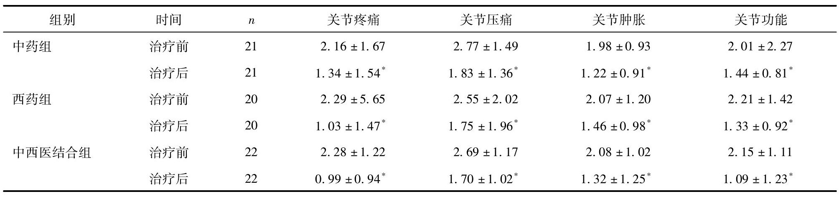
化瘀散结方联合别嘌醇治疗慢性痛风性关节炎临床观察
临床表现
*与本组治疗前比较, P < 0.01
治疗前后比较显示，各项临床表现积分在各组内均显著低于治疗前，具有统计学意义 (P < 0.01)
余文景,梁翼,李敏,等. 化瘀散结方联合别嘌醇治疗慢性痛风性关节炎临床观察[J]. 四川中医,2014,32(5):104-106.

Slide 64

化瘀散结方联合别嘌醇治疗慢性痛风性关节炎临床观察
实验室检测
*与本组治疗前比较, P < 0.01； 中药组与中西医结合组比较，P < 0.05; 西药组与中西医结合组比较，P < 0.05
治疗前后比较显示，血尿酸、血沉、C反应蛋白在各组内均显著低于治疗前，具有统计学意义 (P < 0.01)
其中，中西医结合组在治疗后与中医治疗组、西医对照组比较时，血尿酸水平明显下降 (P < 0.01)
余文景,梁翼,李敏,等. 化瘀散结方联合别嘌醇治疗慢性痛风性关节炎临床观察[J]. 四川中医,2014,32(5):104-106.

Slide 65

化瘀散结方联合别嘌醇治疗慢性痛风性关节炎临床观察
用药疗效
*中西医结合组与西药组比较, P < 0.05； 中西医结合组与中药组比较，P < 0.05
中西医结合组的总有效率达90.91%，较中药组及西药组高，具有统计学意义 (P < 0.05)
余文景,梁翼,李敏,等. 化瘀散结方联合别嘌醇治疗慢性痛风性关节炎临床观察[J]. 四川中医,2014,32(5):104-106.

Slide 66

化瘀散结方联合别嘌醇治疗慢性痛风性关节炎临床观察
安全性评价
三组患者的不良反应发生率之间差异无统计学意义（P > 0.05)，提示着三组具有相同的安全性
余文景,梁翼,李敏,等. 化瘀散结方联合别嘌醇治疗慢性痛风性关节炎临床观察[J]. 四川中医,2014,32(5):104-106.

Slide 67
化瘀散结方联合别嘌醇治疗慢性痛风性关节炎临床观察
小结
本研究以患者的临床表现（关节疼痛、压痛、肿胀程度及功能障碍）、实验室检测（血尿酸水平、血沉、C反应蛋白）为观察指标，可全面、客观地评价化瘀散结方的临床疗效
化瘀散结方在治疗上主要能祛湿（土茯苓、泽泻、威灵仙、萆薢、炙南星、秦艽）、祛风（僵蚕、蚕沙）、活血（土鳖虫、莪术、川牛膝、肉桂）、通络（地龙）、扶正（白术、熟地）的功效
化瘀散结方联合别嘌醇能明显改善患者临床表现积分及降低血尿酸水平。中西医结合治疗的中有效率较单用西药或中药更高，联合用药在一定程度上改善患者临床症状
研究未明确证型而涵盖了所有慢性痛风性关节炎，未能体现中医辨证论治思想，提供更好的疗效价值
试验周期较短，因此未能观察长期疗效及用药方面对于降尿酸的稳定性和安全性
三组具有相同的安全性，但因本研究的纳入患者数相少，因此可能需要大规模的安全性数据才能检测出具有临床意义的组间不良事件发生率的差异
余文景,梁翼,李敏,等. 化瘀散结方联合别嘌醇治疗慢性痛风性关节炎临床观察[J]. 四川中医,2014,32(5):104-106.

Slide 68
结语及讨论
近年来痛风的患病率逐渐增加，痛风与高尿酸血症已成为严重威胁人们健康的常见疾病，后期更可能引起一些并发症如关节损伤、肾功能减退、糖尿病等，因此应值得关注。
中药治疗痛风性关节炎的用药规律根据不同分期可包括清热解毒、利水渗湿、活血化瘀及补益肝肾，治疗痛风性关节炎具有一定的疗效
研究也表明，中药合剂具有很好的有效性及安全性，其中一些有效成分都具有抗炎、降尿酸的作用，能够降低相对应的病理指标
研究局限
由于高尿酸血症病理的复杂性，应该对其有效成分在治疗高尿酸血症中的新作用靶点进行更详细的研究。
Notes:
再次谢谢郭医师，来到最后我们来做个总结，近年来痛风的患病率逐渐增加，痛风与高尿酸血症已成为严重威胁人们健康的常见疾病，
后期更可能引起一些并发症如关节损伤、肾功能减退、糖尿病等，因此应值得关注。
中药治疗痛风性关节炎的用药规律根据不同分期可包括清热解毒、利水渗湿、活血化淤及，治疗痛风性关节炎具有一定的疗效
研究也表明，中药合剂具有很好的有效性及安全性，其中一些有效成分如白藜芦醇、虎杖苷、大黄素都具有抗炎、降尿酸的作用，能够降低相对应的病理指标
研究局限
由于高尿酸血症病理的复杂性，应该对其有效成分在治疗高尿酸血症中的新作用靶点进行更详细的研究。
我们的分享到此为止，谢谢大家

